Slide 1
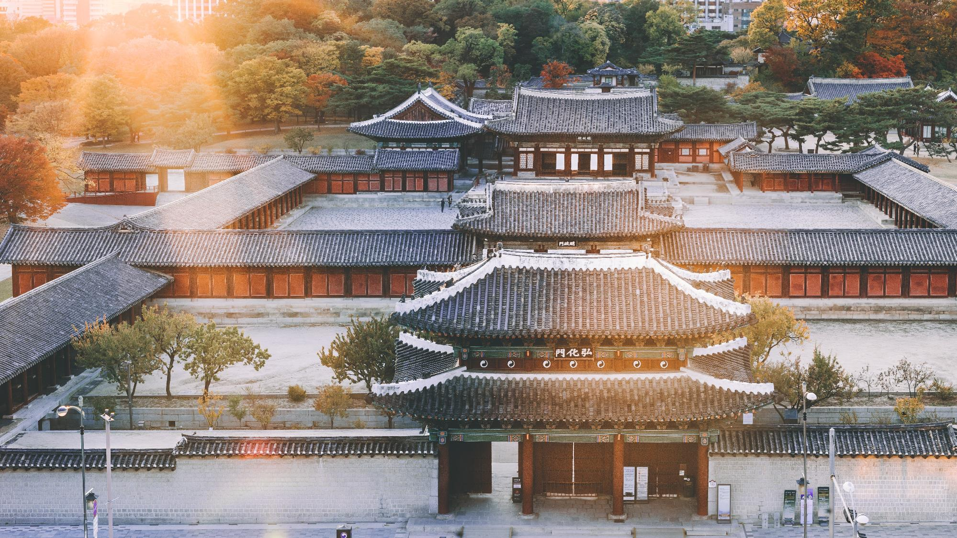
[ 2021.02.01 ~ 2021.03.31 ]
Odga.com
국내 관광지 여행 플랜 웹 사이트 개발 프로젝트

Slide 2
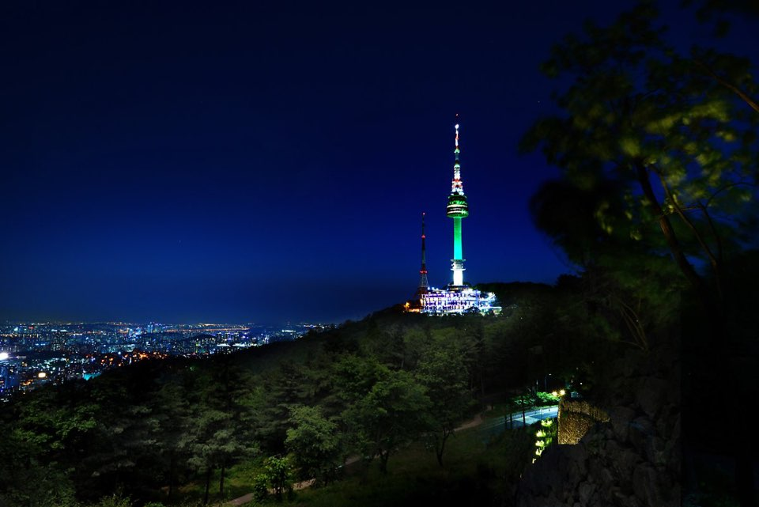
목차
index
프로젝트 개요
팀원 소개
기획의도
벤치마킹
개발목표 / 기대효과
진행과정
개발 환경
DB Modeling
사이트 구성
사이트 맵
최종 UI/UX
시연영상
소감

Slide 3
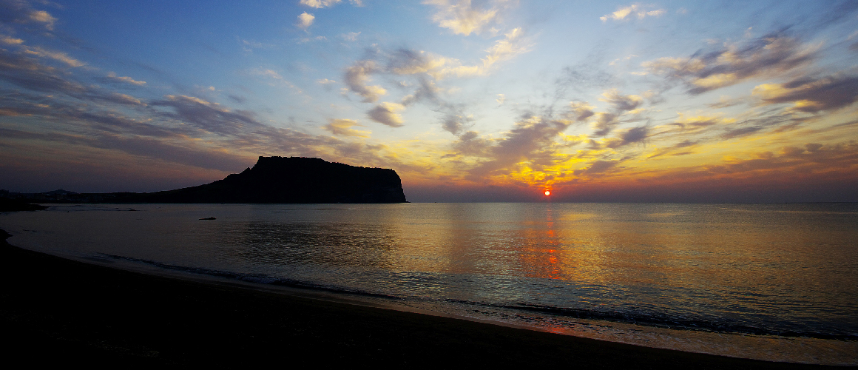
Part 1.
프로젝트 개요

Slide 4





1
팀원 소개
Travel Planning Web Site Project for Domestic Tourist Destinations
“ 해보니까 다 되던걸 ? ”
박 종 범
“ 자신 없다, 못 할 자신이. ”
이 민 용
이 지 훈
“ 멀고 높은 곳, 내 자리. ”
권 성 환
“ 내 인생에 Ctrl + Z 는 없다. ”
허 유 민
“ 난 아직 배고프다. 진짜루 ”

Slide 5



1
기획 의도
Travel Planning Web Site Project for Domestic Tourist Destinations
“ 코로나19 여파 국내 주요 관광지 방문객 수가 전년 동월 대비 47% 감소 ”

Slide 6


1
벤치 마킹
Travel Planning Web Site Project for Domestic Tourist Destinations
‘ EarthTory ’
‘ VISIT JEJU ’
빠르고 쉽게 여행을 계획, 그에 맞는 여행 상품 찾기를 도와주는 서비스
웹/ 앱 서비스 동시 제공
상대적으로 완성도가 떨어짐
제주도에 방문 시 여행 계획 짜는 것을 도와주는 서비스
완성도 매우 높고 편리함
제주시에만 국한된 서비스가 단점

Slide 7



1
개발 목표/ 기대효과
Travel Planning Web Site Project for Domestic Tourist Destinations
양질의 서비스
완성도를 높여 사소한 부분이라도 무결성을 가지고, 신뢰적인 서비스 구현
실무적 프로세스와 이해
벤치마킹
현업에서 사용되어지는 라이브러리 또는 API 등을 사용해보며 실무적 능력 배양
현재 서비스 되어지고 있는 웹 사이트의 기능 재현 및 응용, 더 나아가 보완된 UI/UX 디자인의 웹 사이트 구현

Slide 8
1
진행과정
Travel Planning Web Site Project for Domestic Tourist Destinations
1. 기획
- 역할 분담/ 회의
- 필요 기술 점검 및 연구
3. 기능 구현 및 디자인 보완
기능 구현 시작
추가 기능 설계
Front-End 디자인 보완
5. 검수
- 최종 점검
- 자료 정리
21.02.01 ~
~ 21.03.31
2. UI/UX & DB테이블 설계
Front-end 레이아웃 구상
DB 모델링
문서 작업
4. 디버깅 & 리팩토링
- 주요 기능 점검 테스트
- 코드 가독성 개선
6. 최종 발표

Slide 9
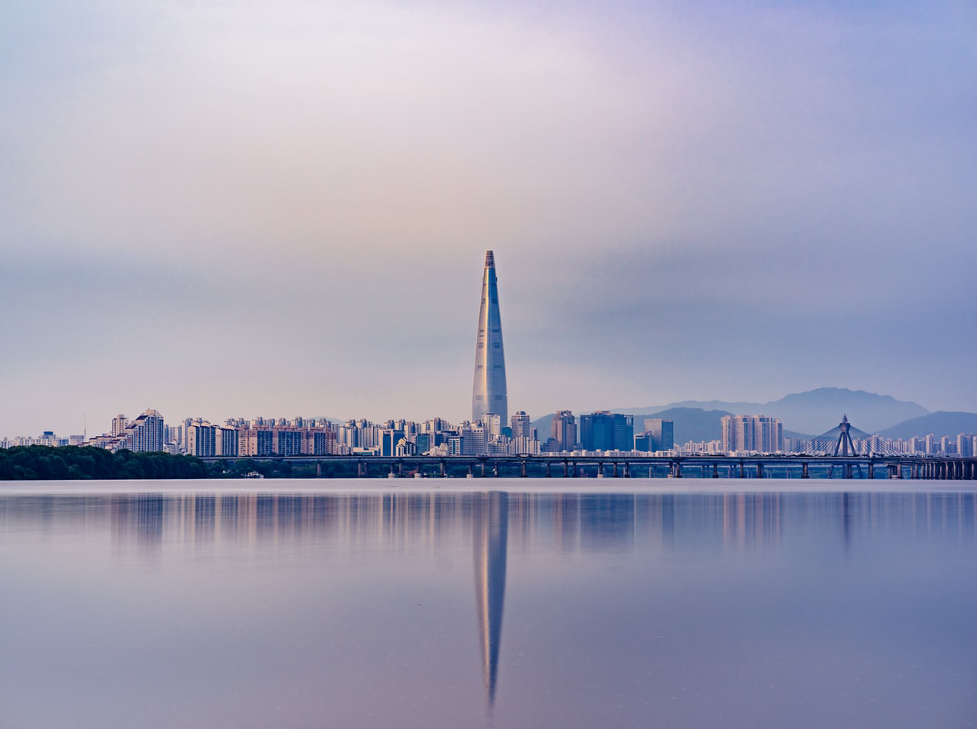
Part 2.
개발 환경

Slide 10

















2
개발 환경
Travel Planning Web Site Project for Domestic Tourist Destinations
Server
Front-End
Back-End
API
Database
IDE

Slide 11

Part 3.
DB Modeling

Slide 12
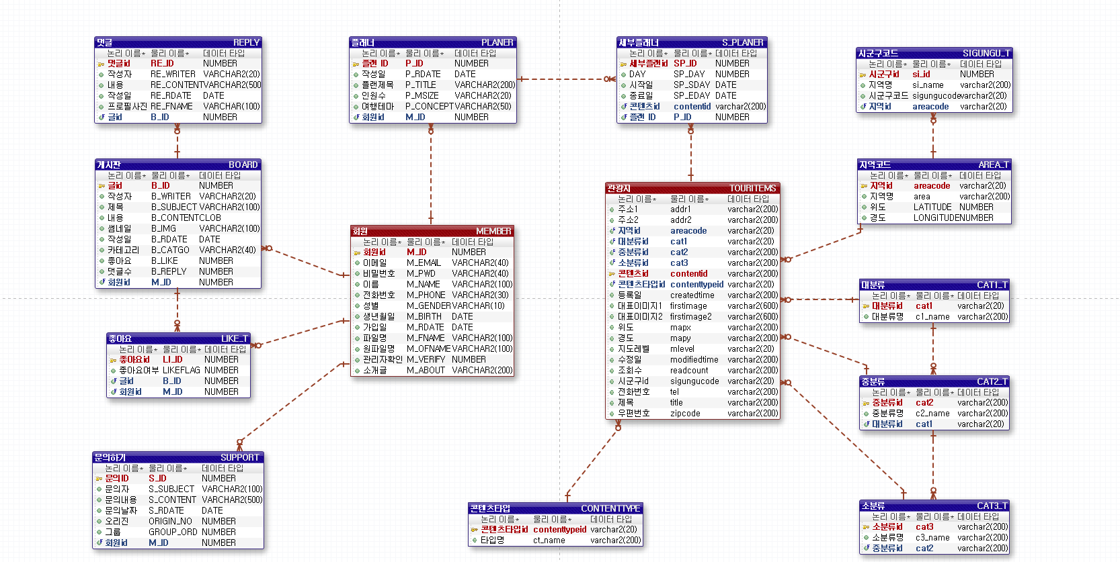
3
논리 / 물리 모델링
Travel Planning Web Site Project for Domestic Tourist Destinations

Slide 13

3
테이블 명세서
Travel Planning Web Site Project for Domestic Tourist Destinations
클릭 !

Slide 14
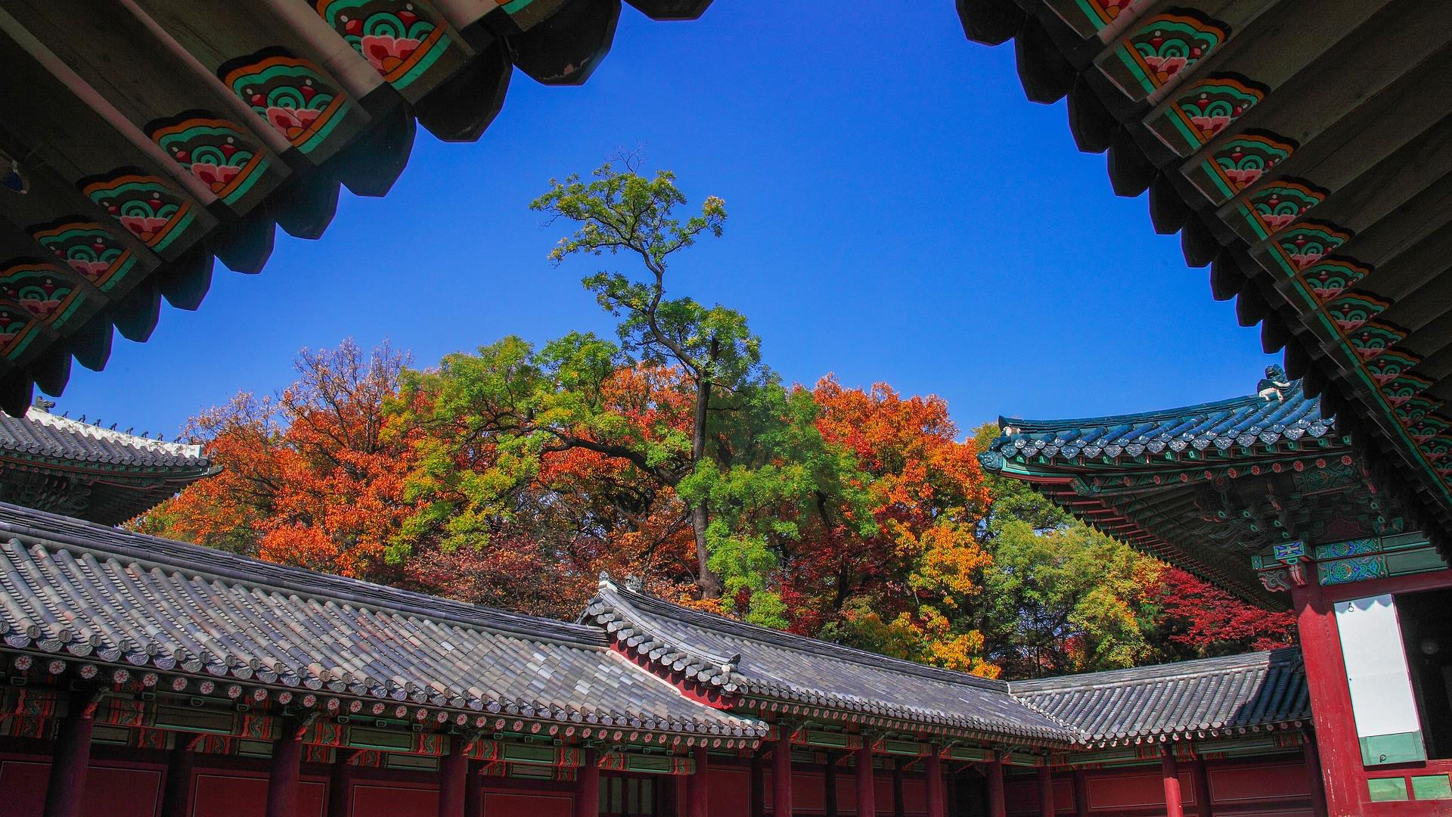
Part 4.
사이트 구성

Slide 15


4
사이트 로고(Logo)
Travel Planning Web Site Project for Domestic Tourist Destinations

Slide 16
4
사이트 맵(Site Map)
Travel Planning Web Site Project for Domestic Tourist Destinations
메 인
ID/PWD
마이페이지
로그인
회원가입
관리자페이지
SNS 로그인
국내여행지
커뮤니티
이용 방법
여행만들기
여행지
도시선택
문의하기
여행 후기
상세 내용
단계별
이용방법
검색
상세 내용
상세일정

Slide 17
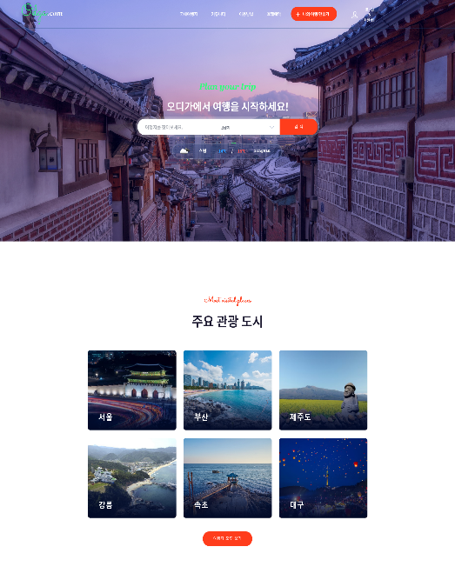
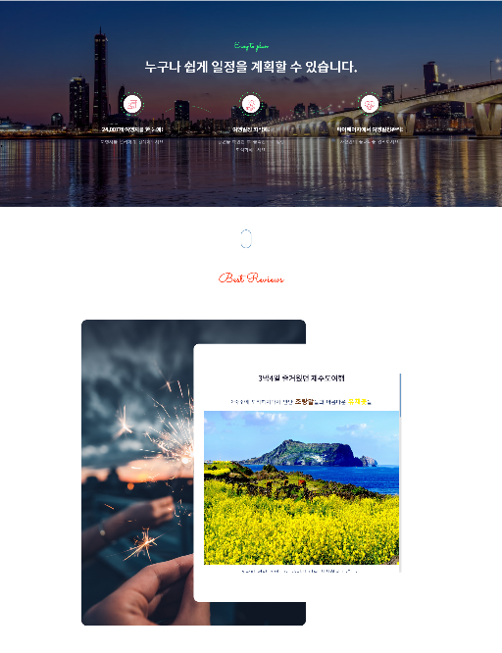
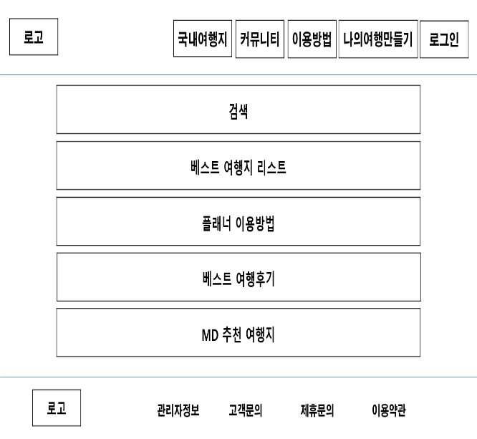
4
최종 UI/UX
Travel Planning Web Site Project for Domestic Tourist Destinations
[ 메인 페이지 ]

Slide 18
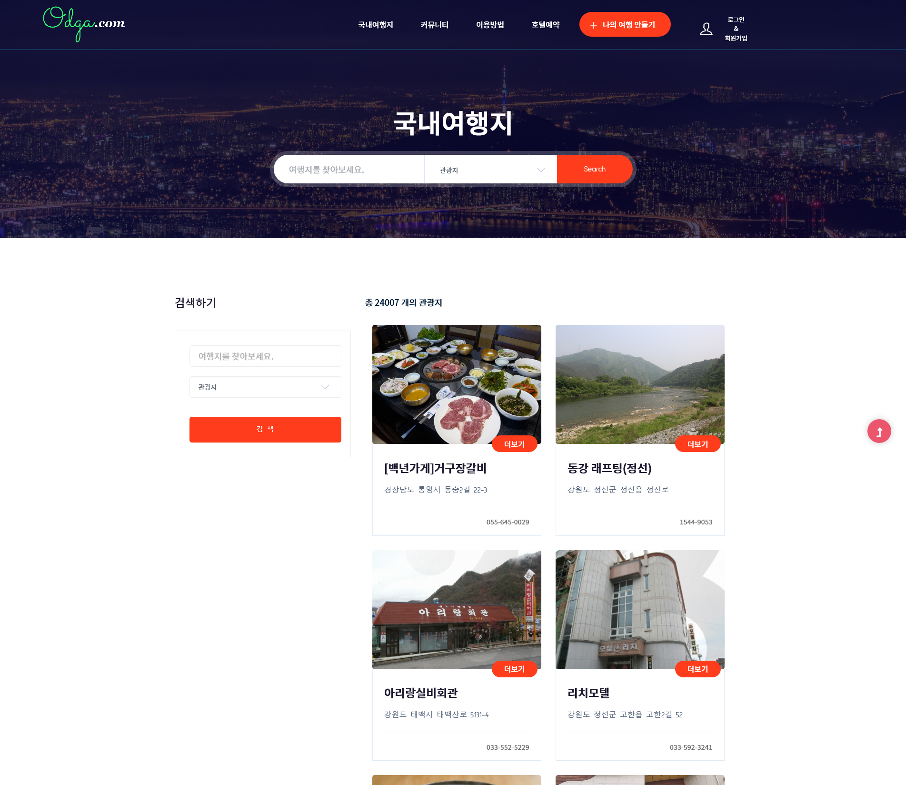
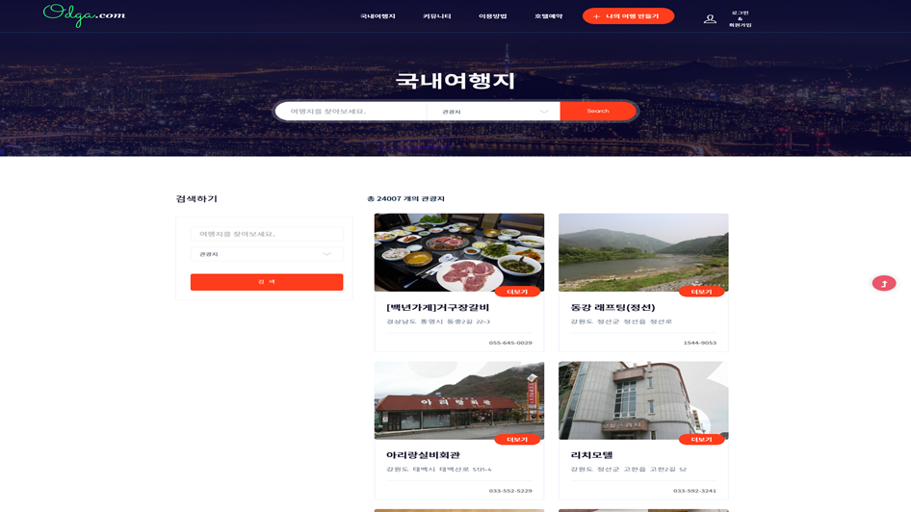
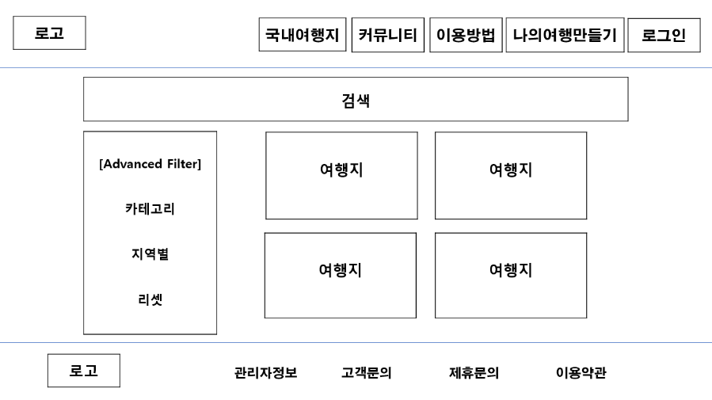
[ 국내여행지 ]

Slide 19
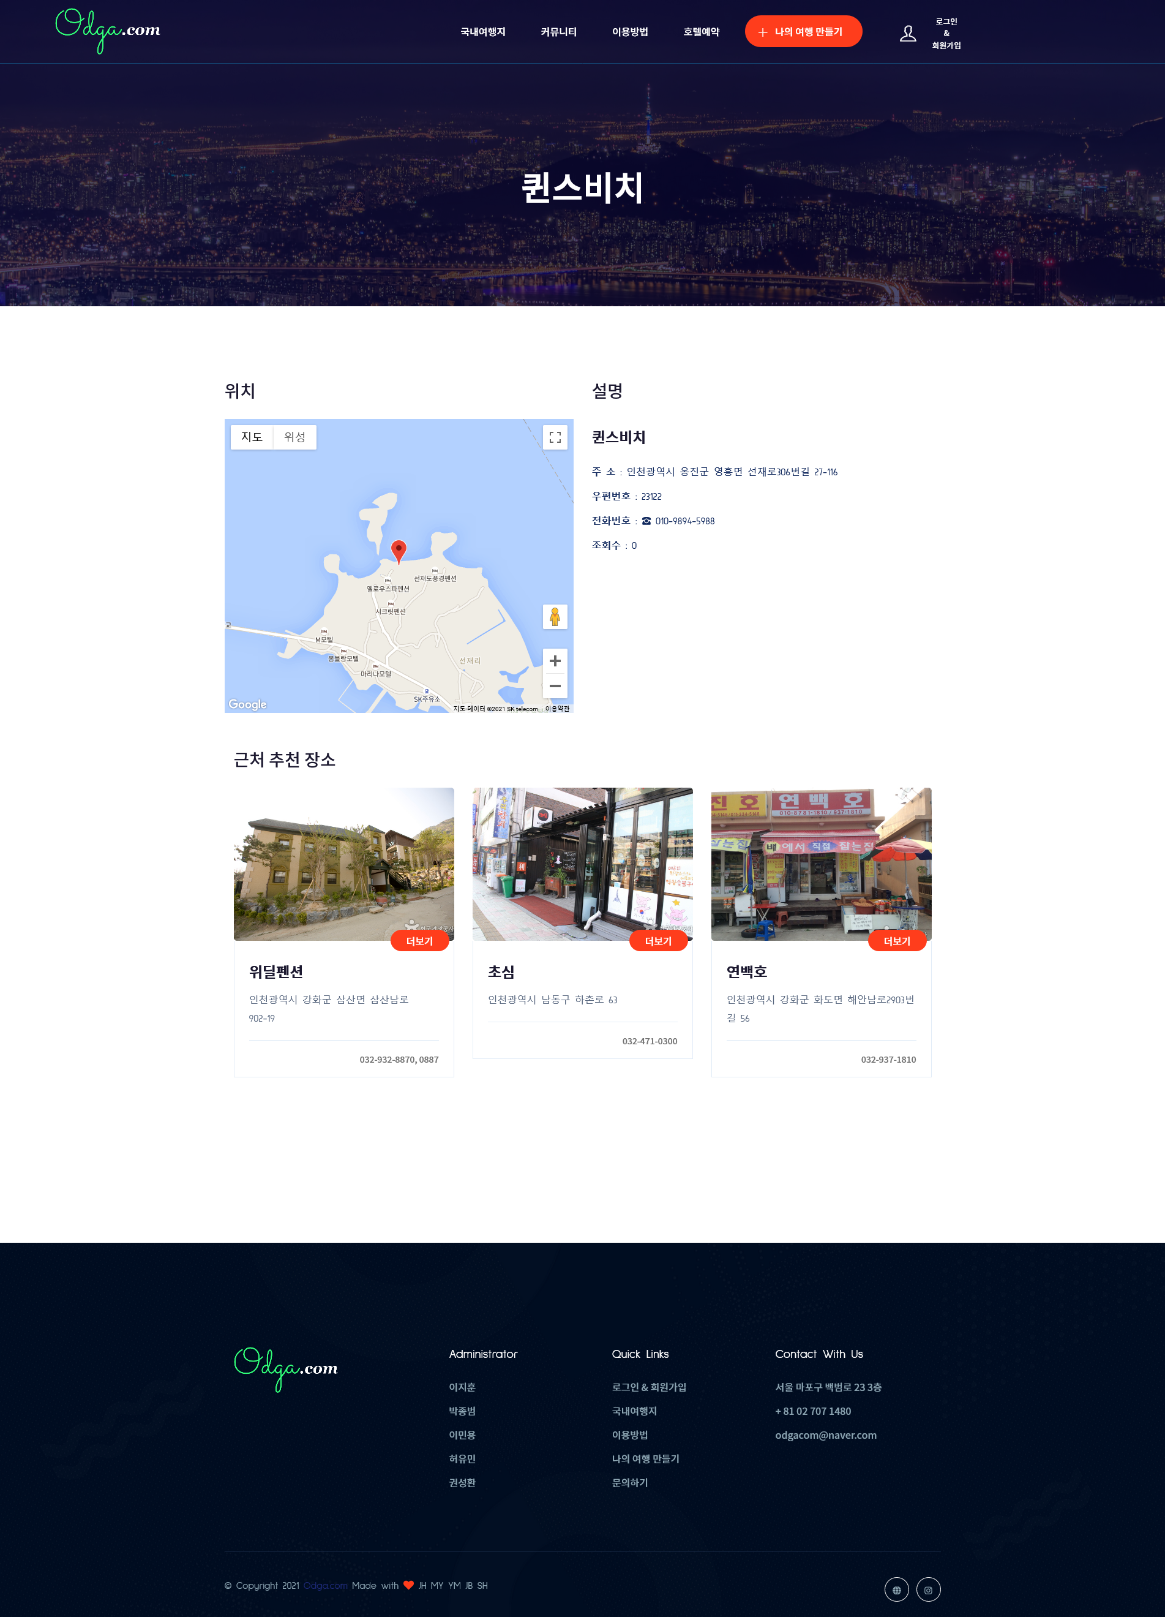
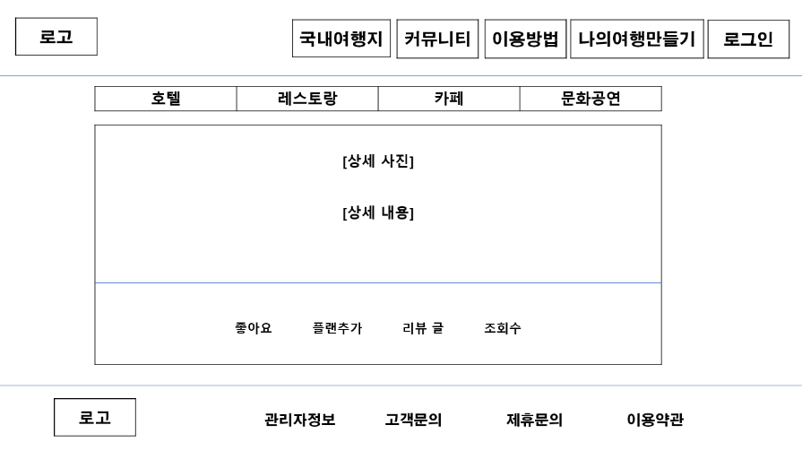
[ 국내여행지 상세 ]

Slide 20
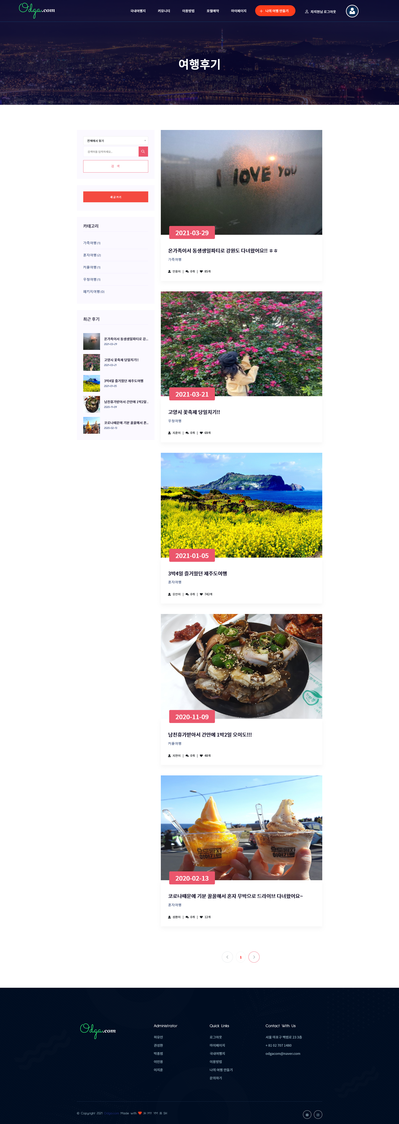
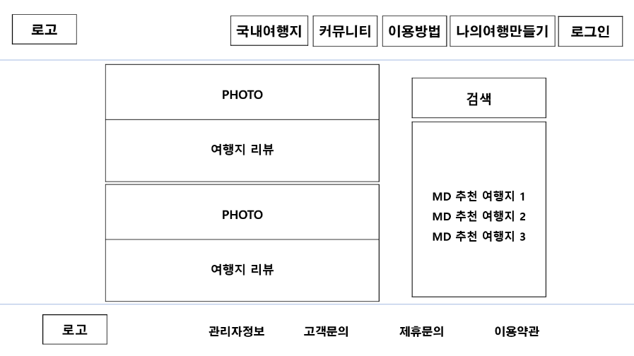
[ 커뮤니티 ]
[ 여행후기 ]

Slide 21
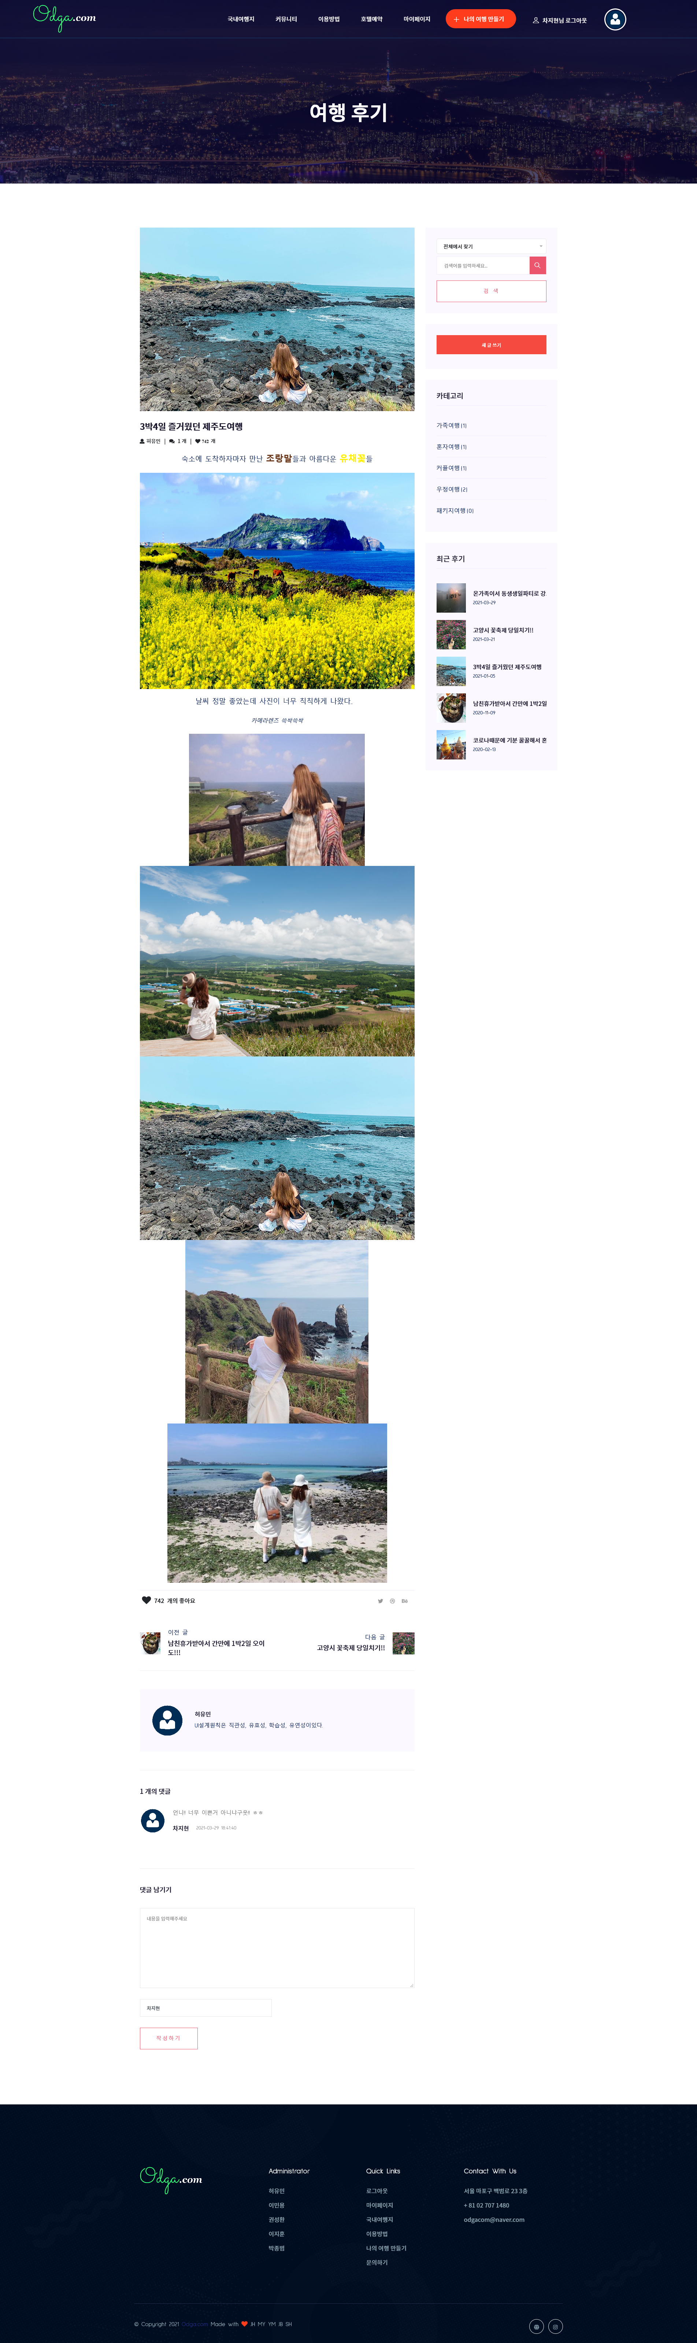
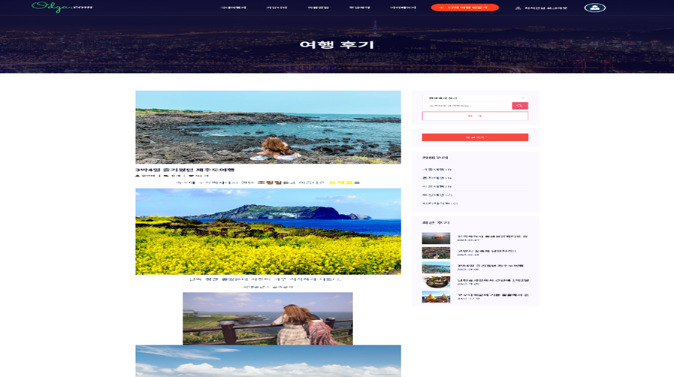
[ 커뮤니티 ]
[ 여행후기 상세 ]

Slide 22
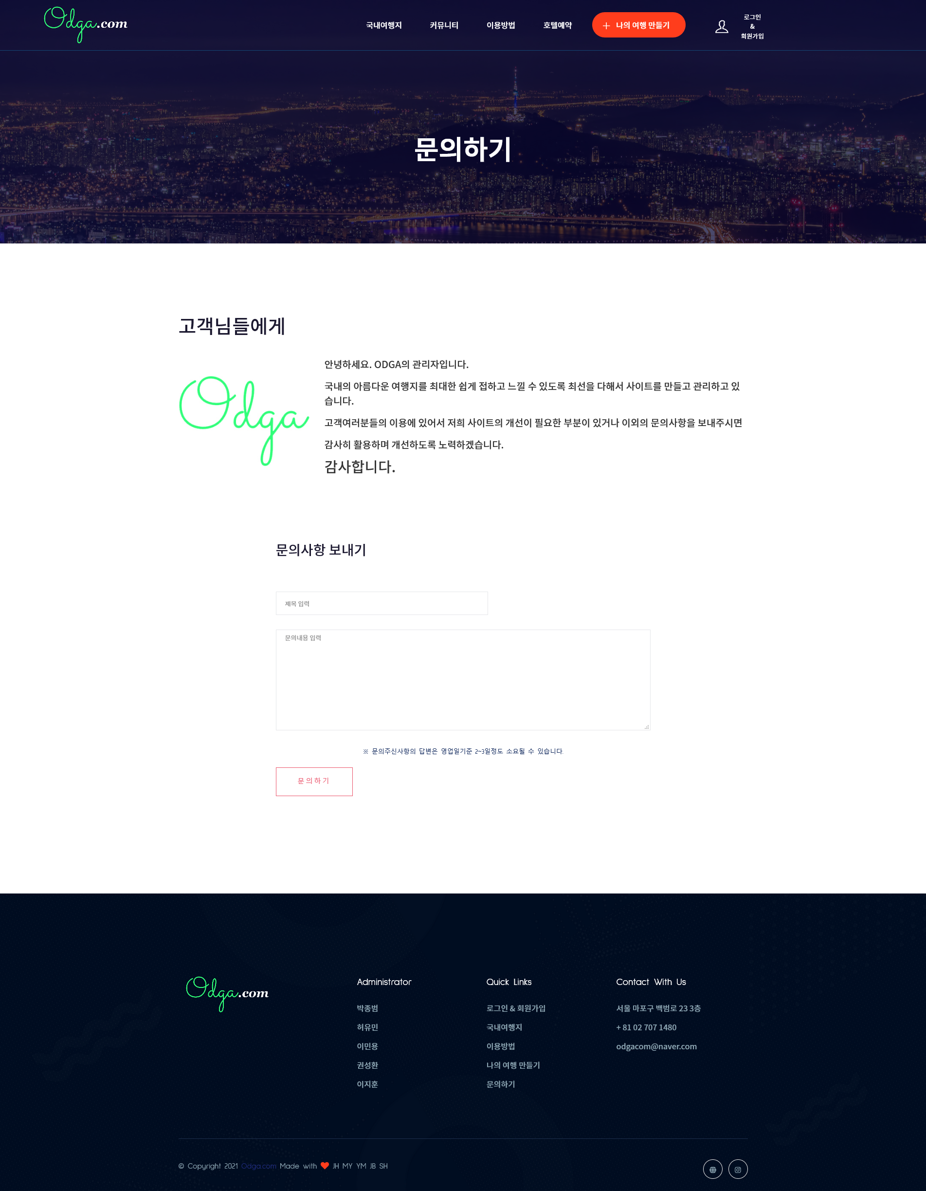
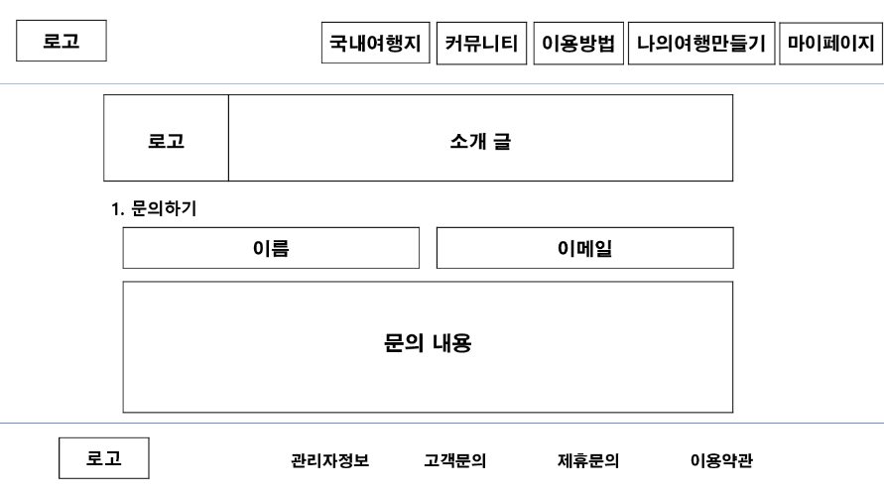
[ 커뮤니티 ]
[ 문의하기 ]

Slide 23
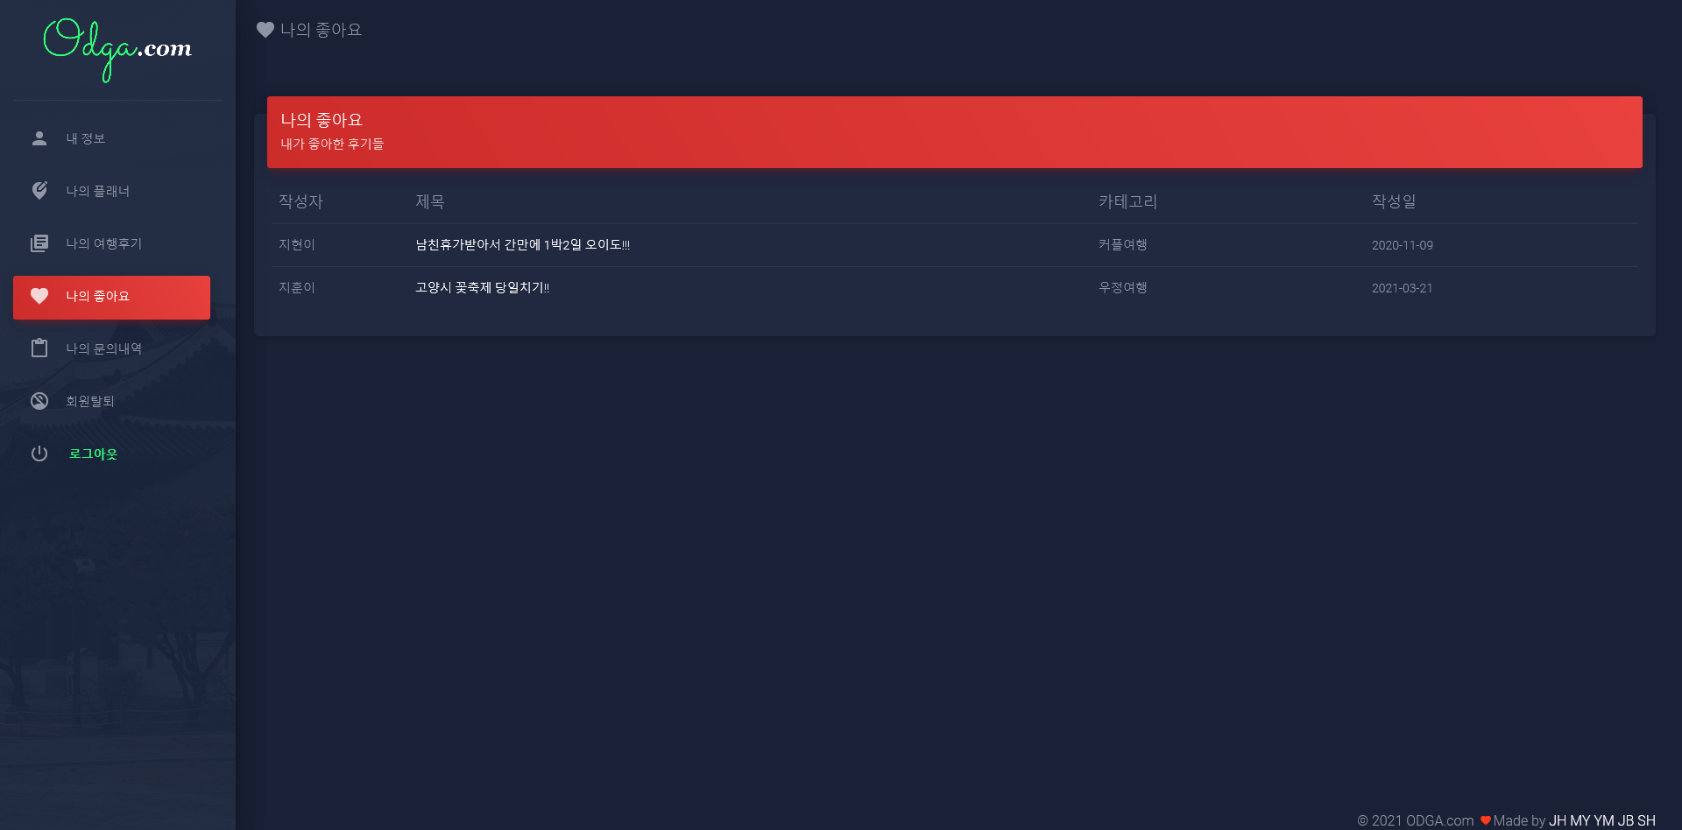
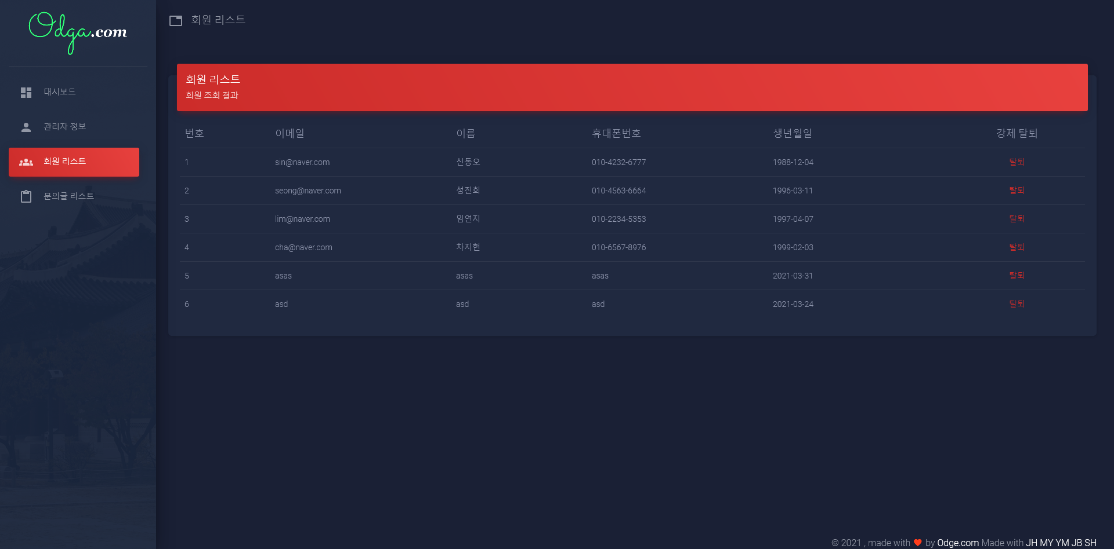
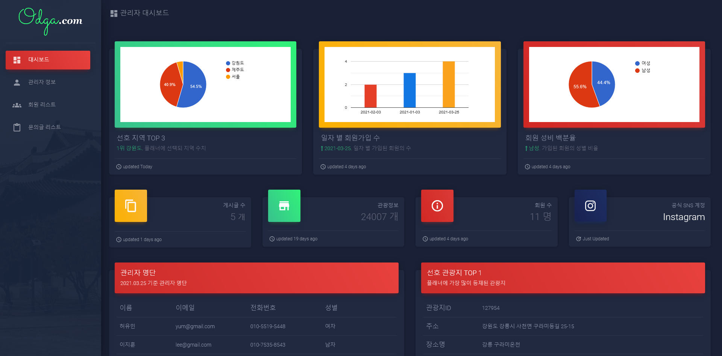
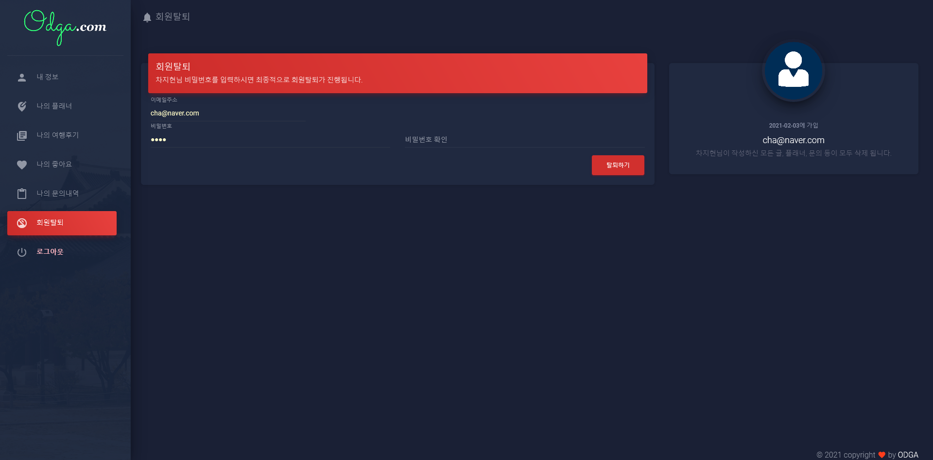
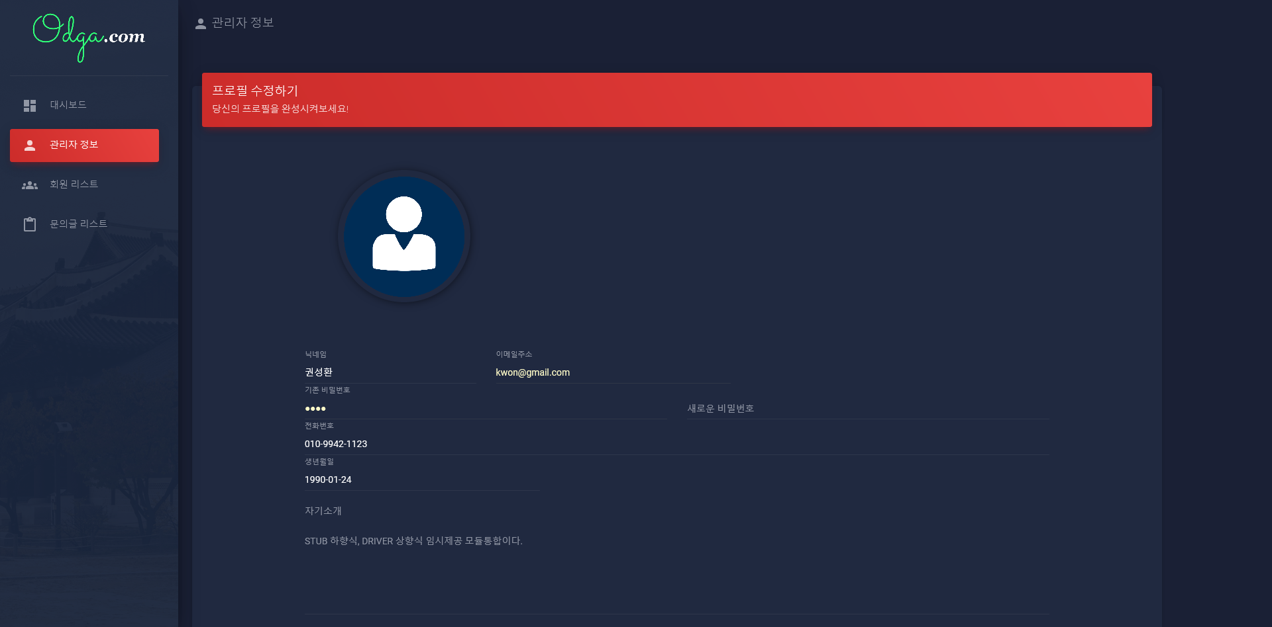
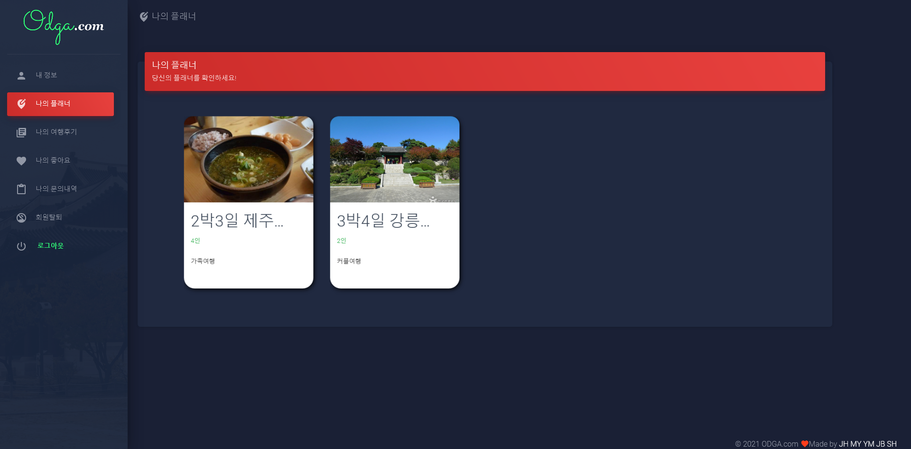
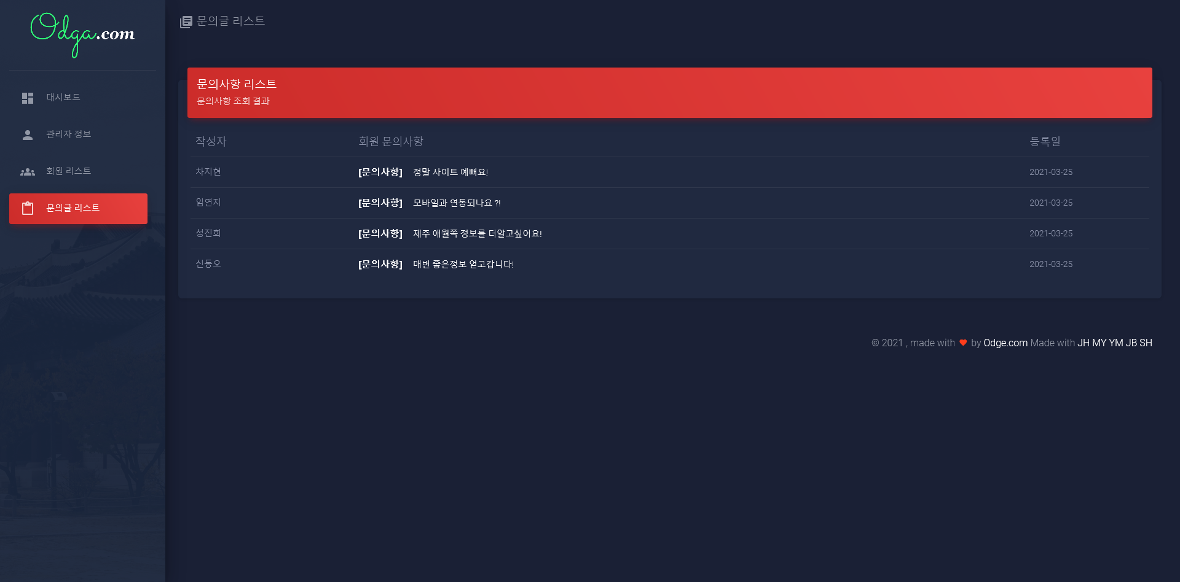
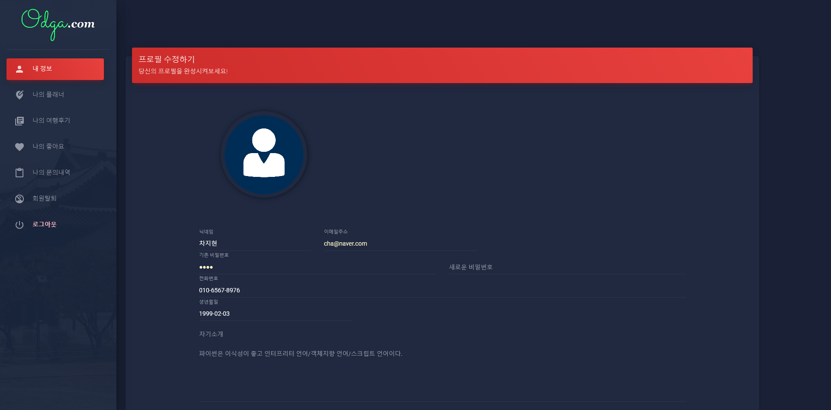
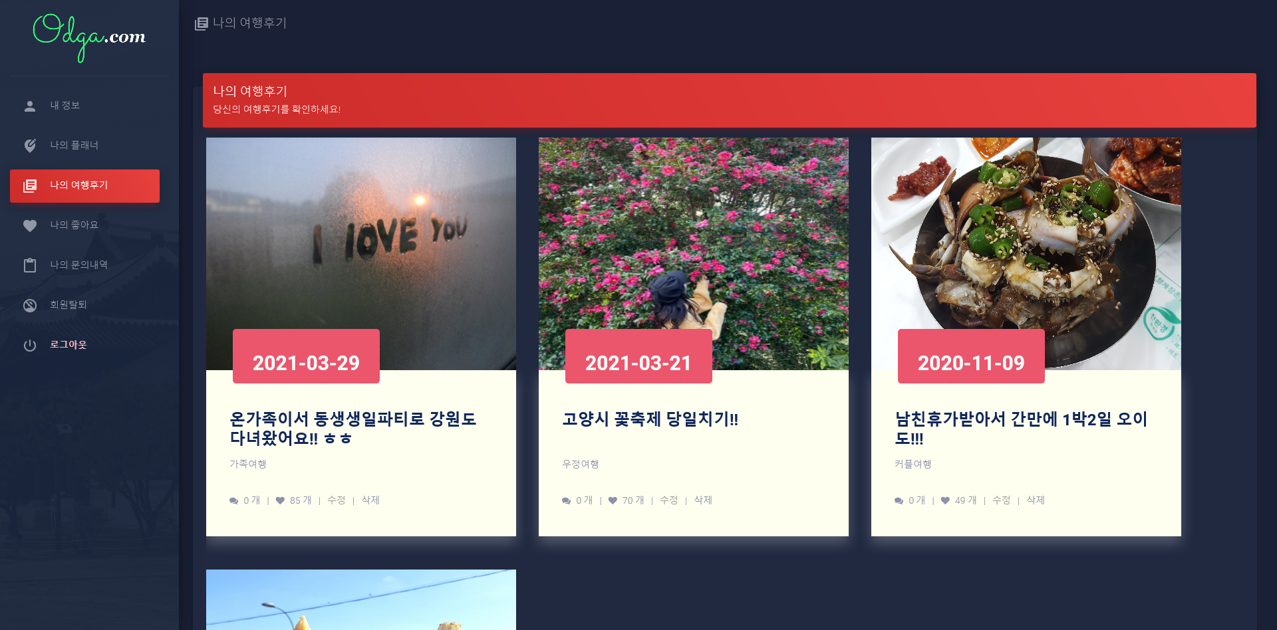
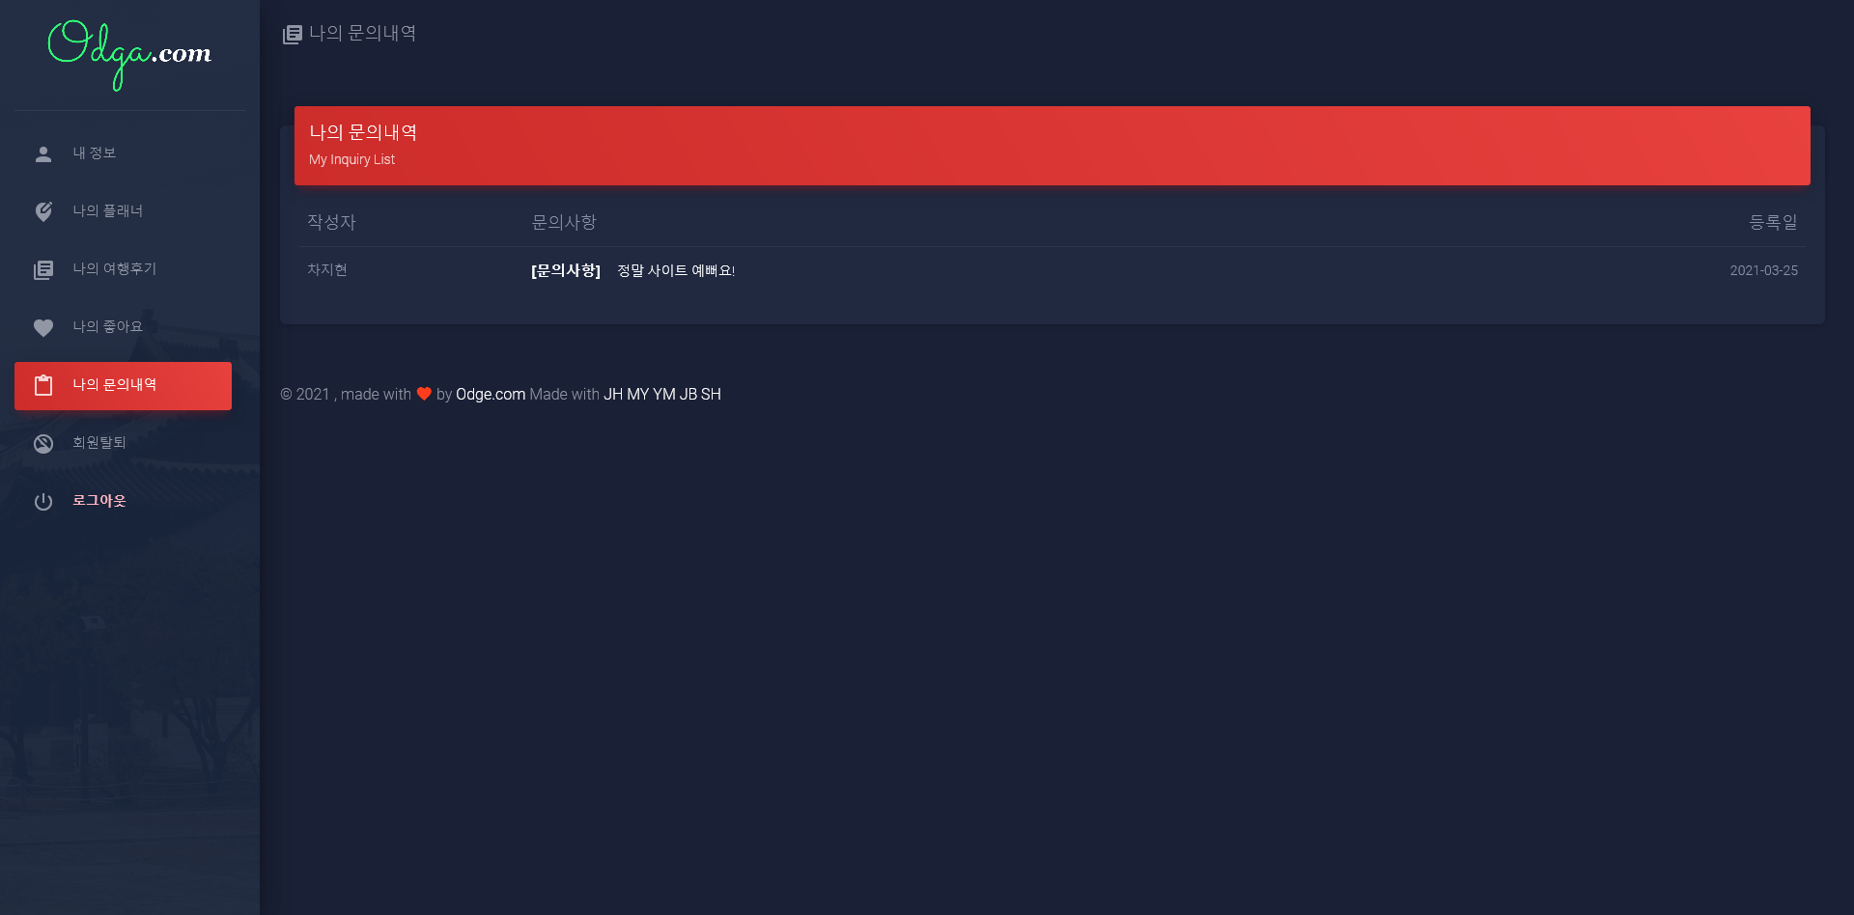
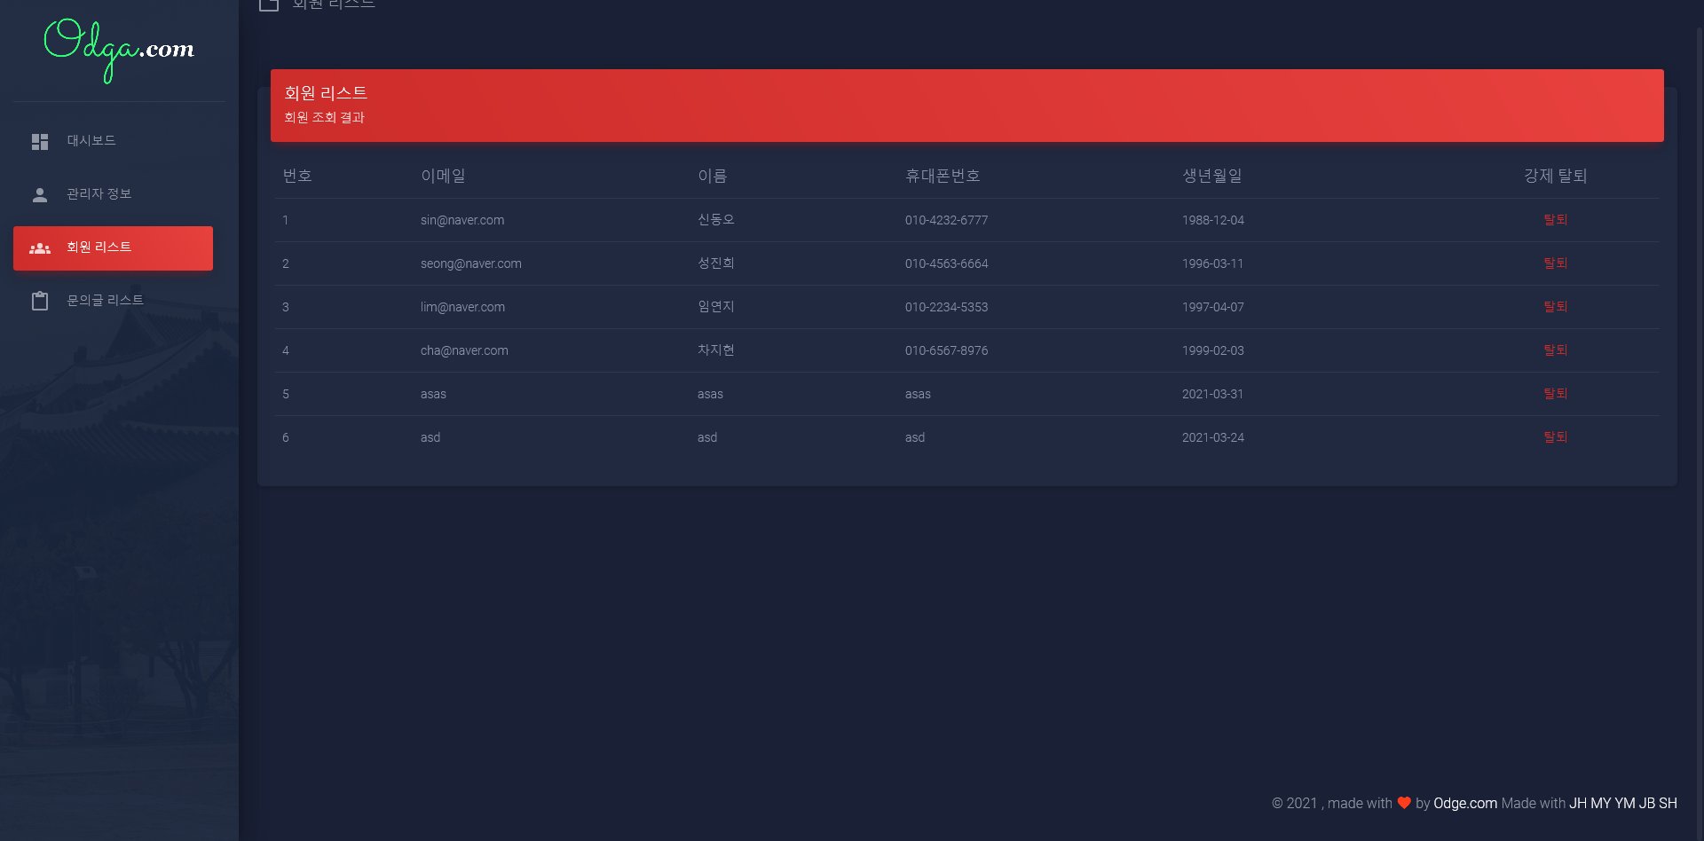
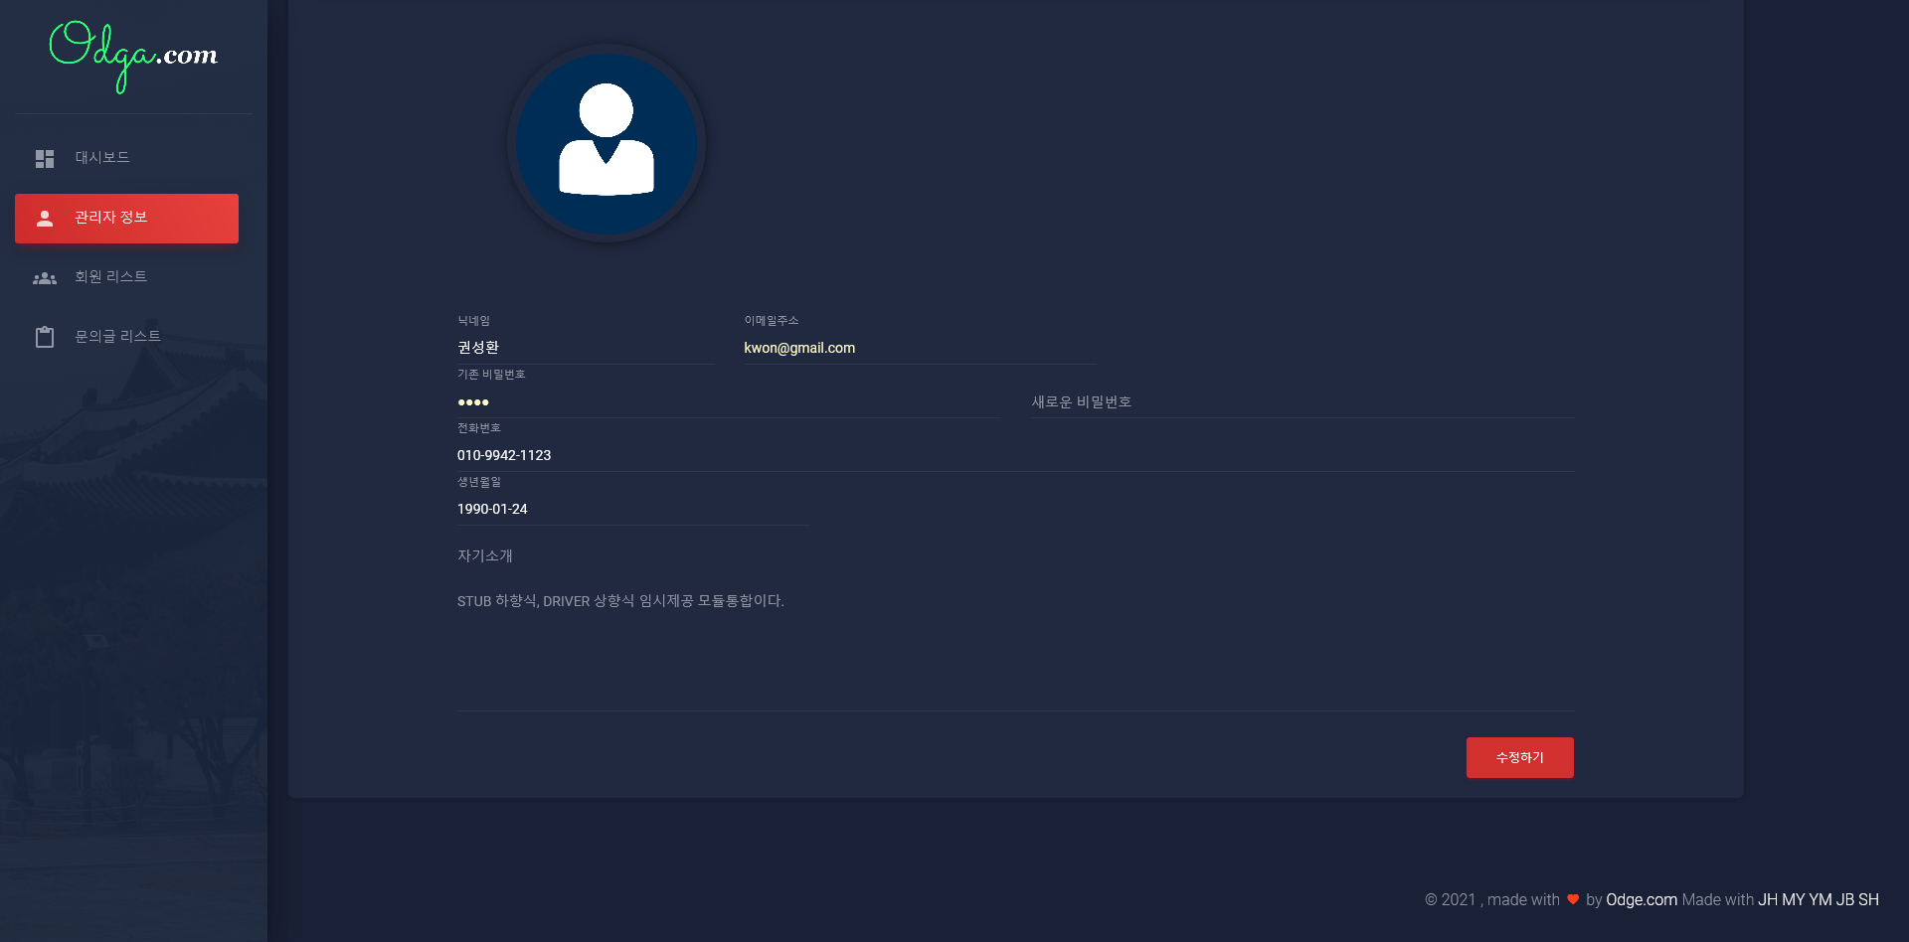
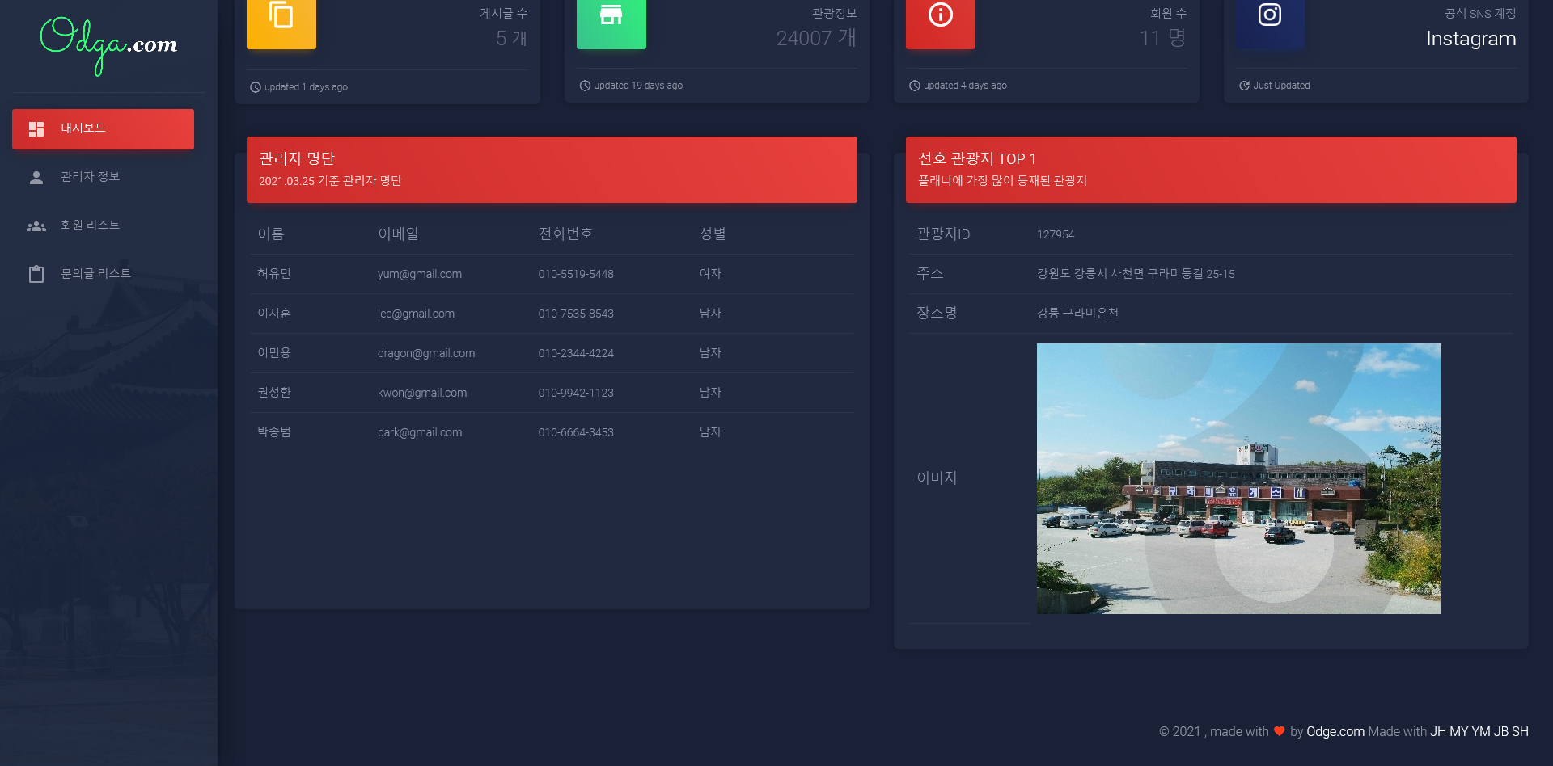
[ 마이페이지 & 관리자페이지 ]
[ 마이페이지 ]
[ 관리자페이지 ]

Slide 24
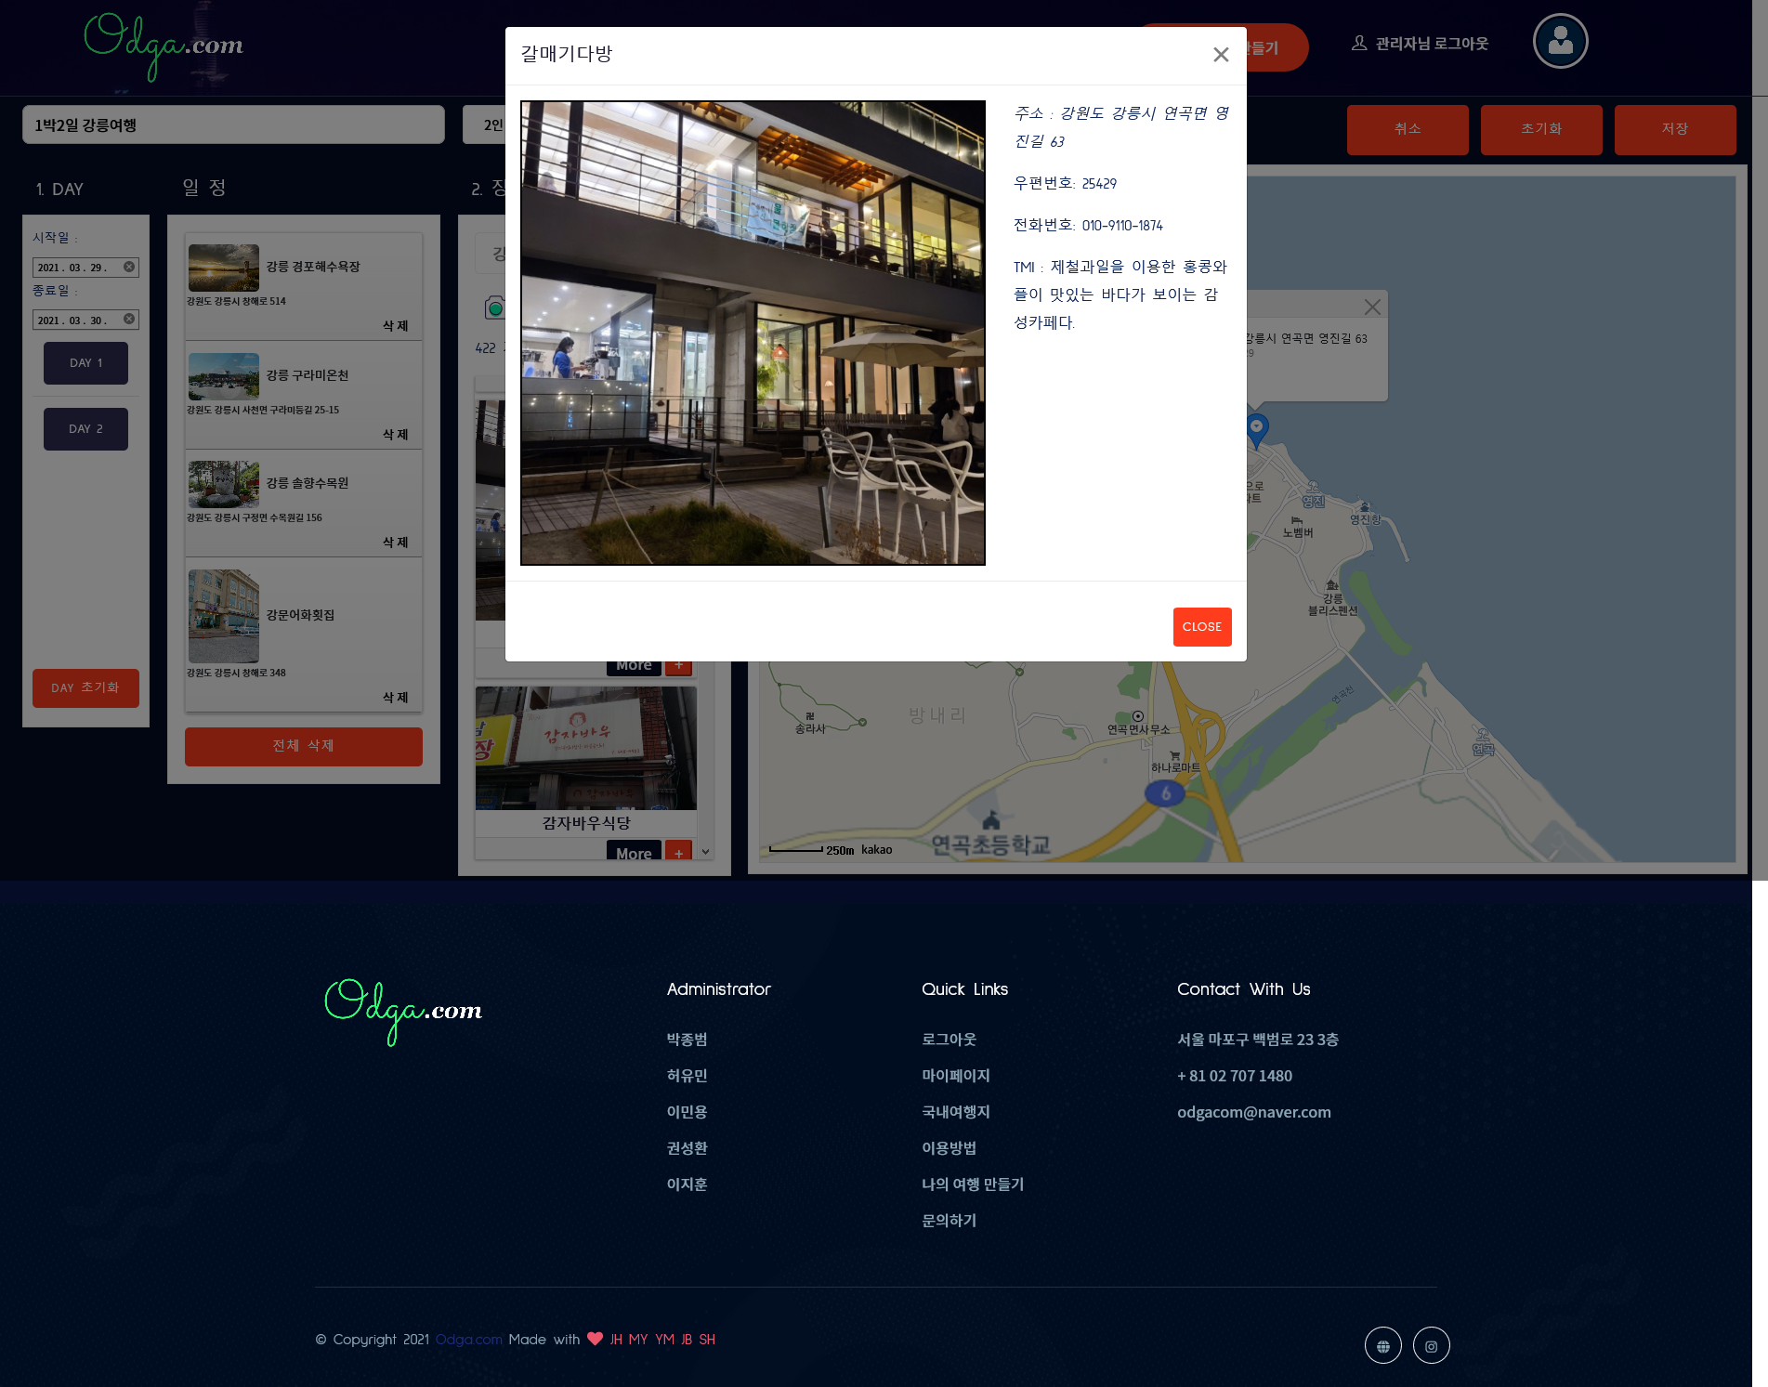
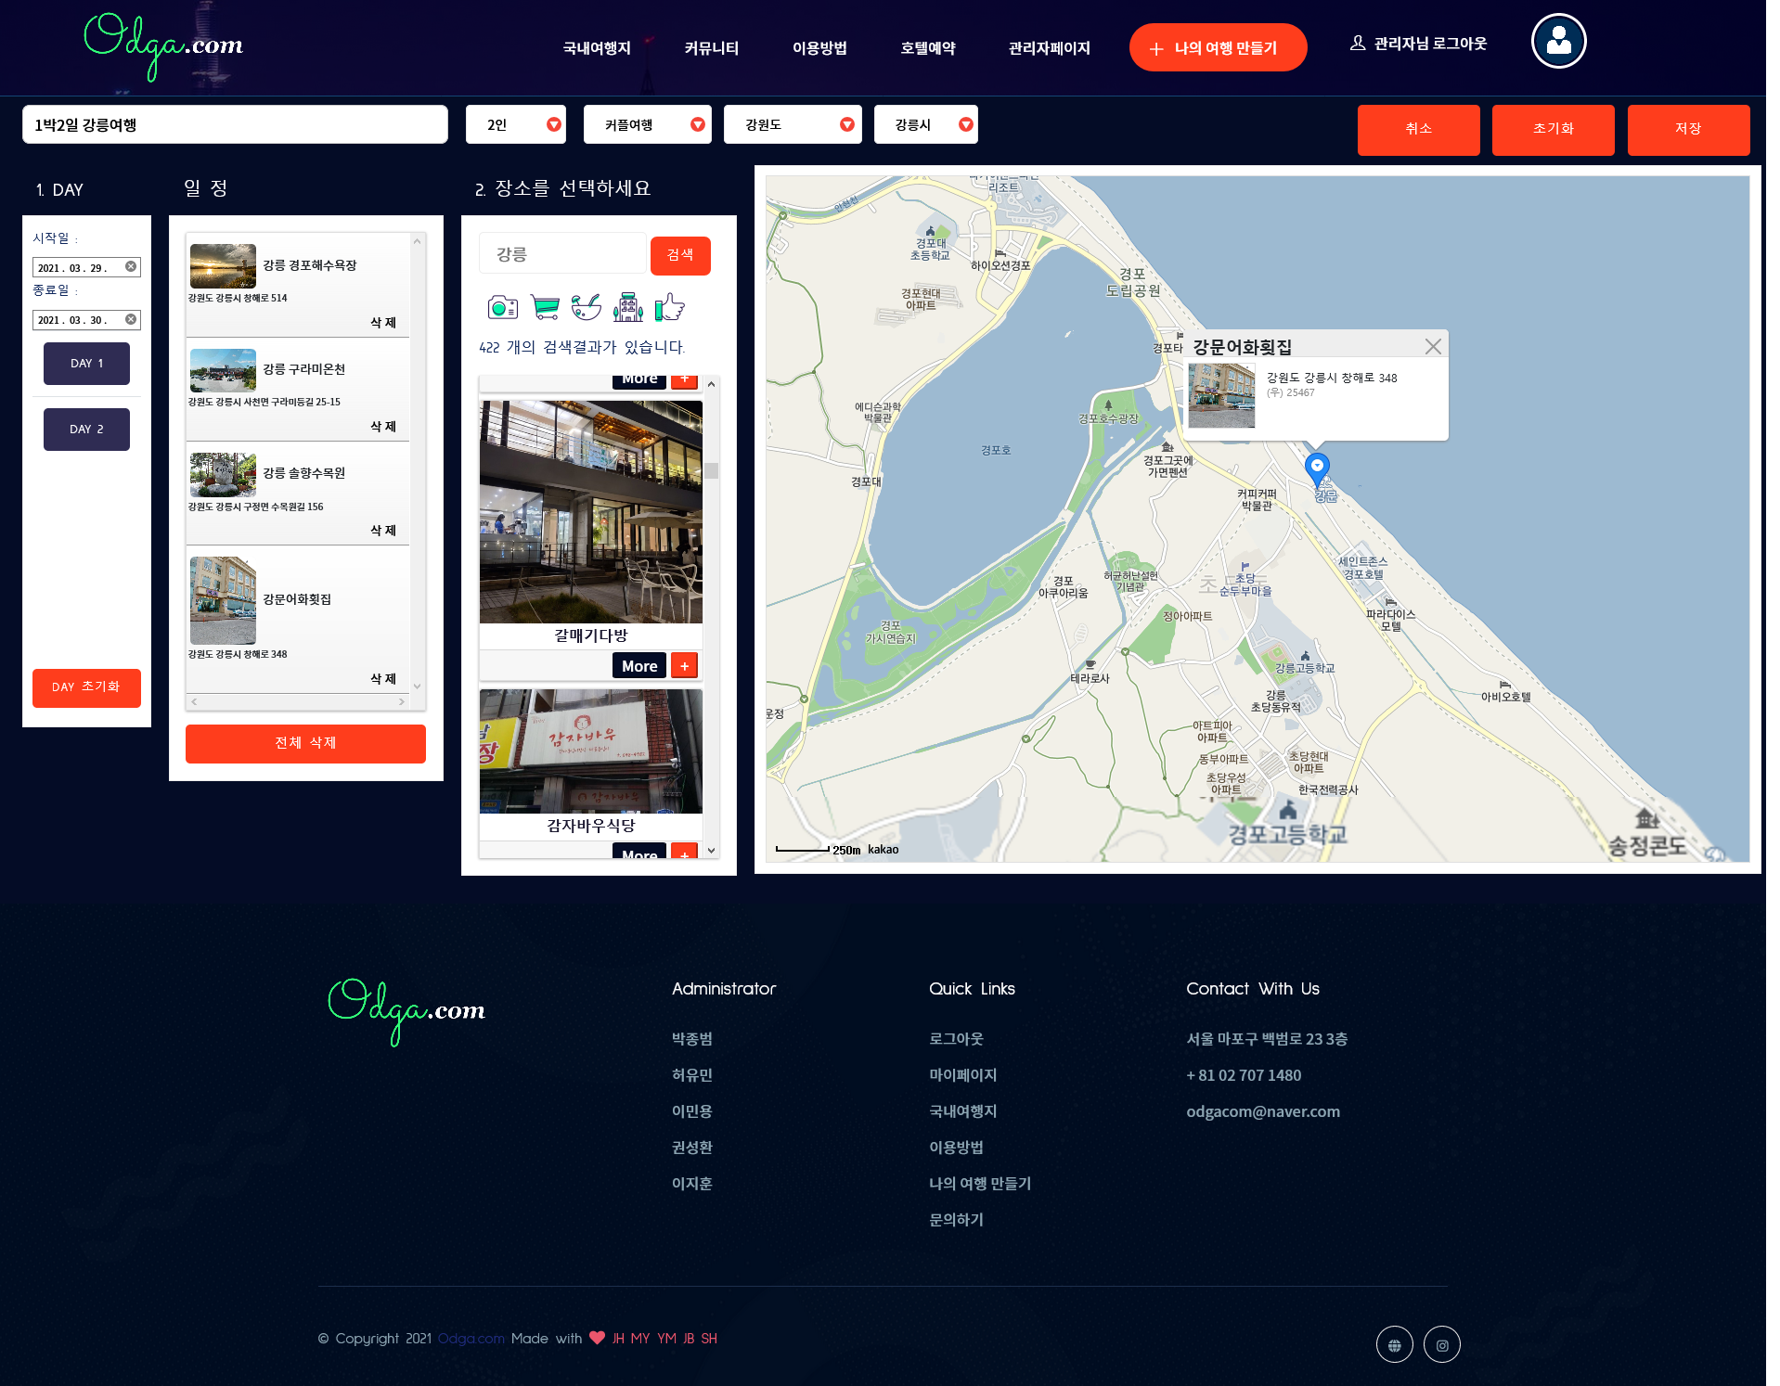
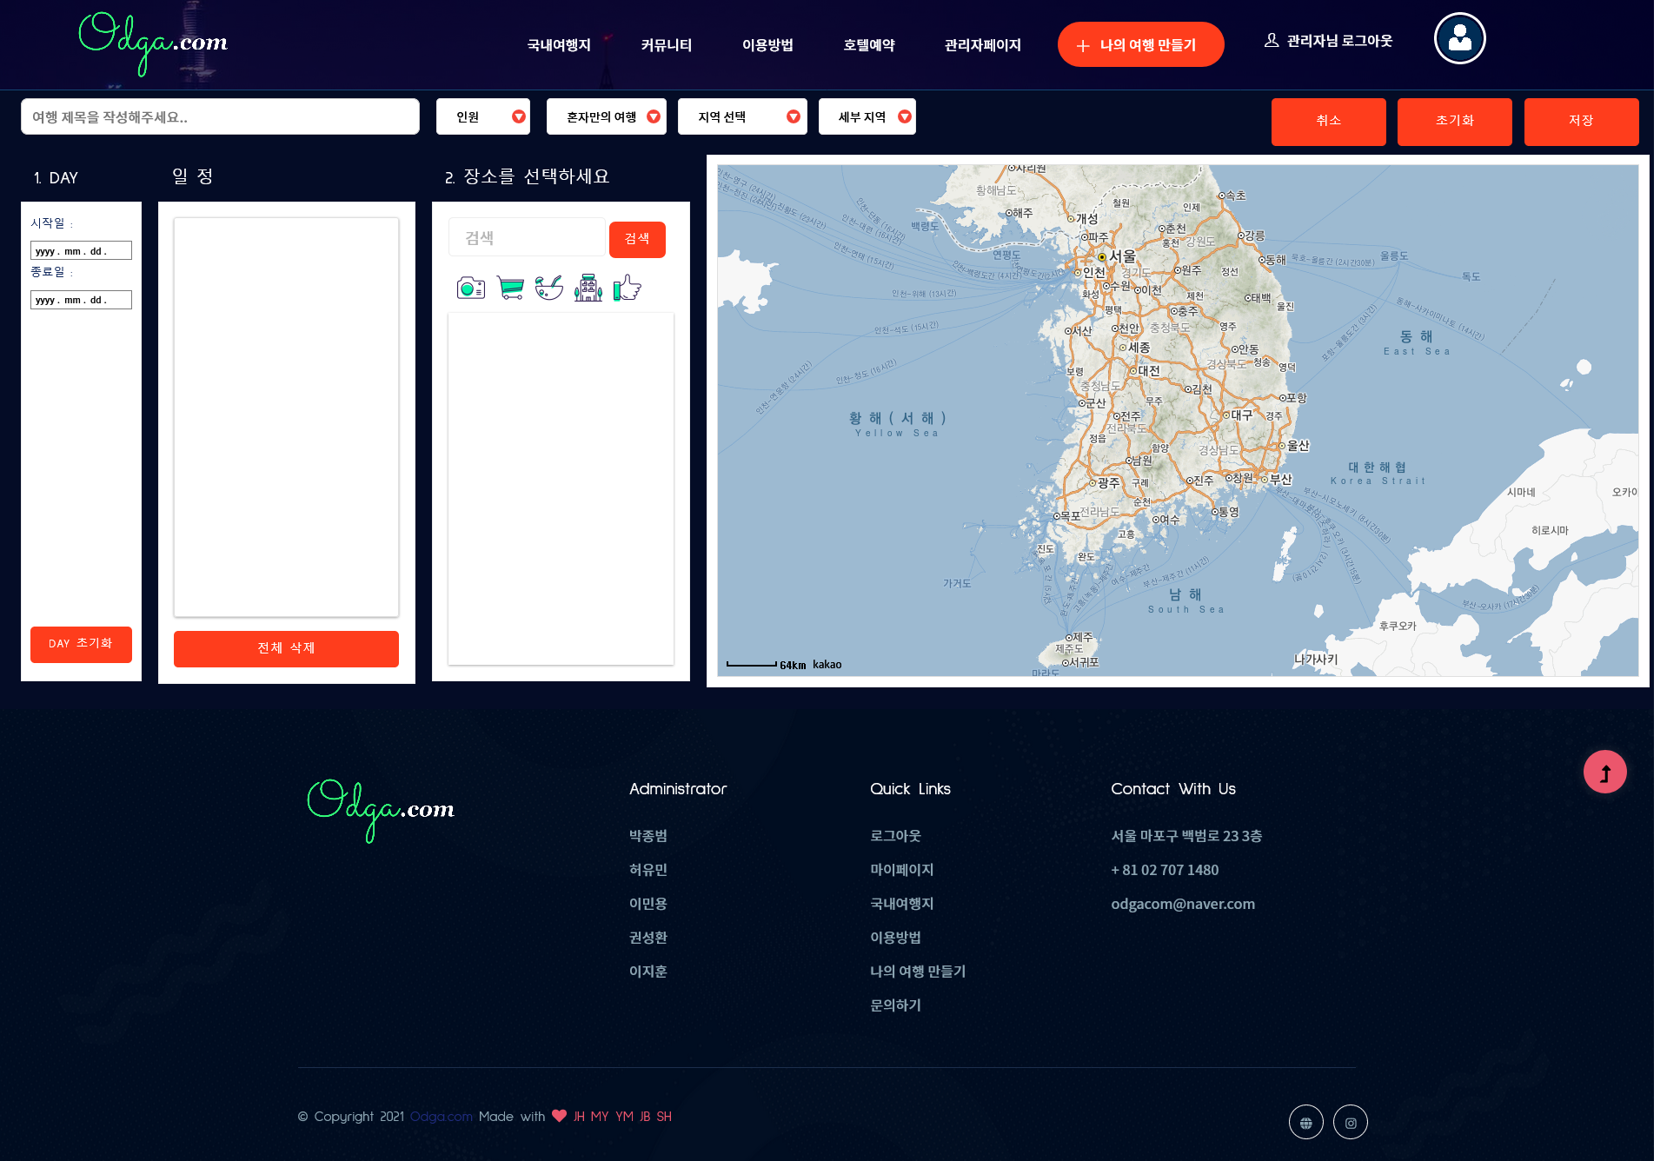
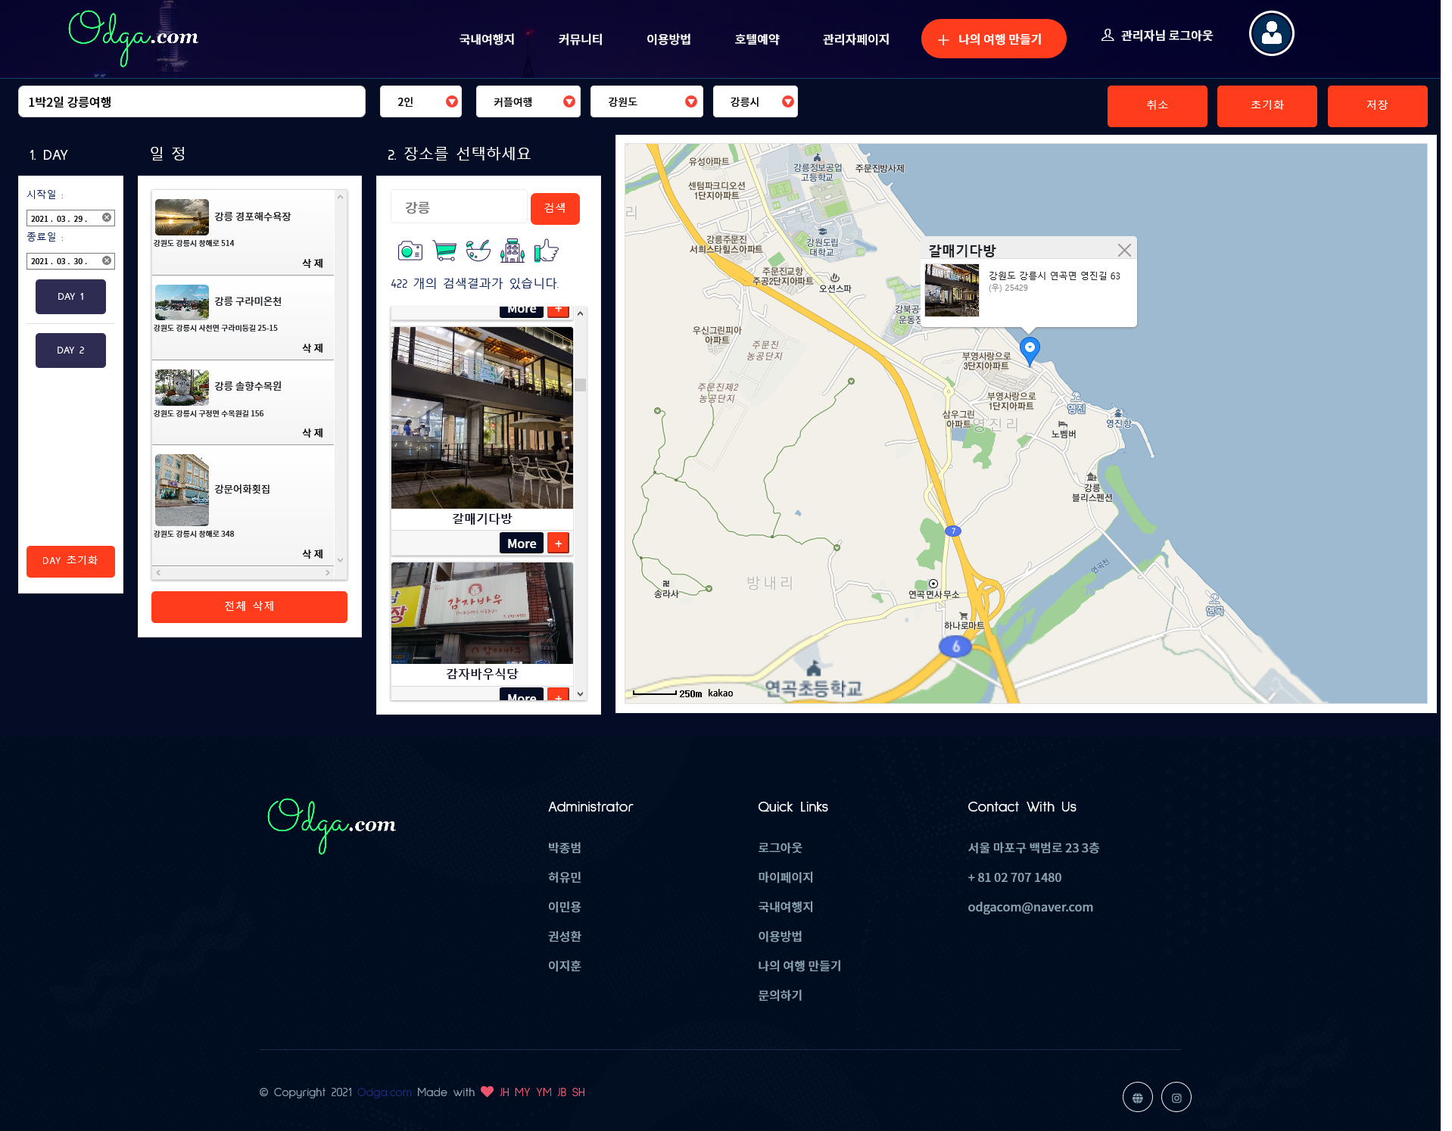
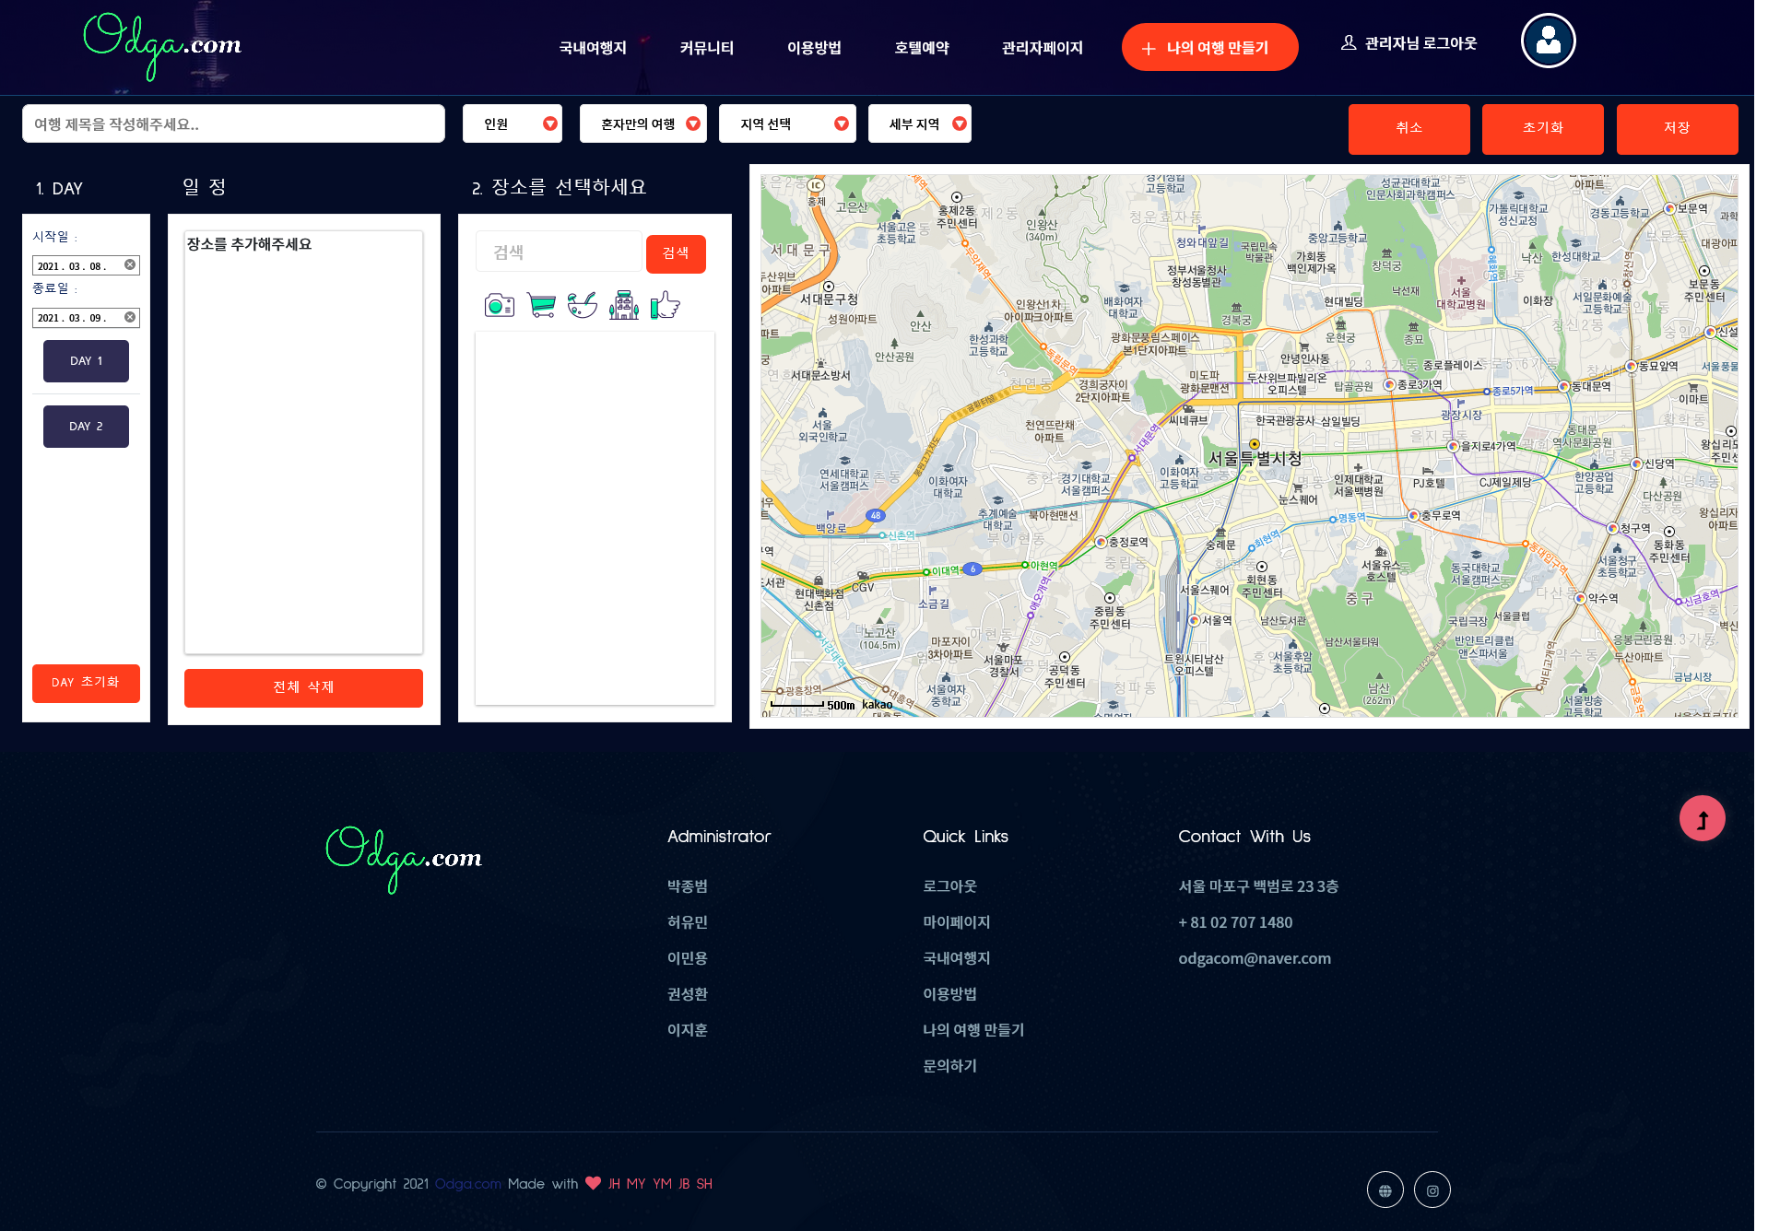
[ 나의 여행 만들기 ]

Slide 25
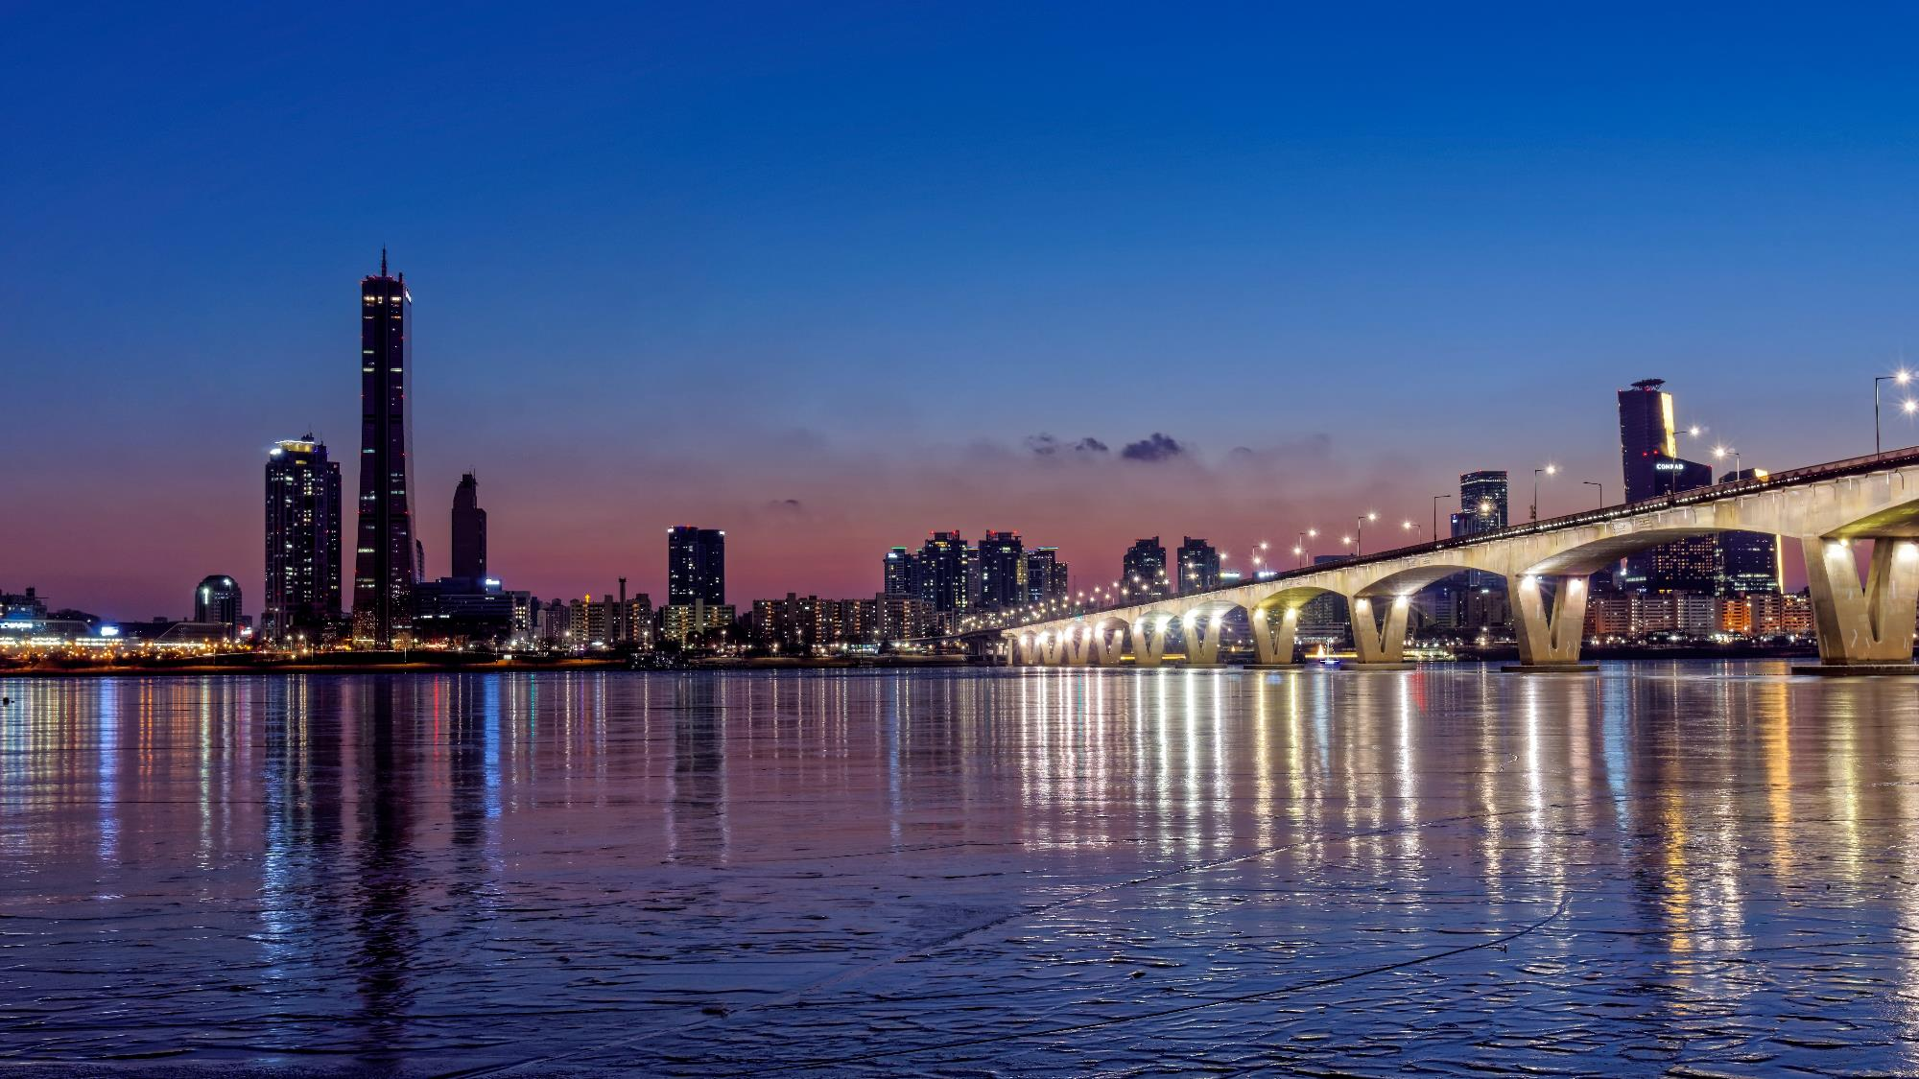
Part 5.
프로젝트 시연영상

Slide 26
5
프로젝트 시연영상 및 설명
Travel Planning Web Site Project for Domestic Tourist Destinations

Slide 27
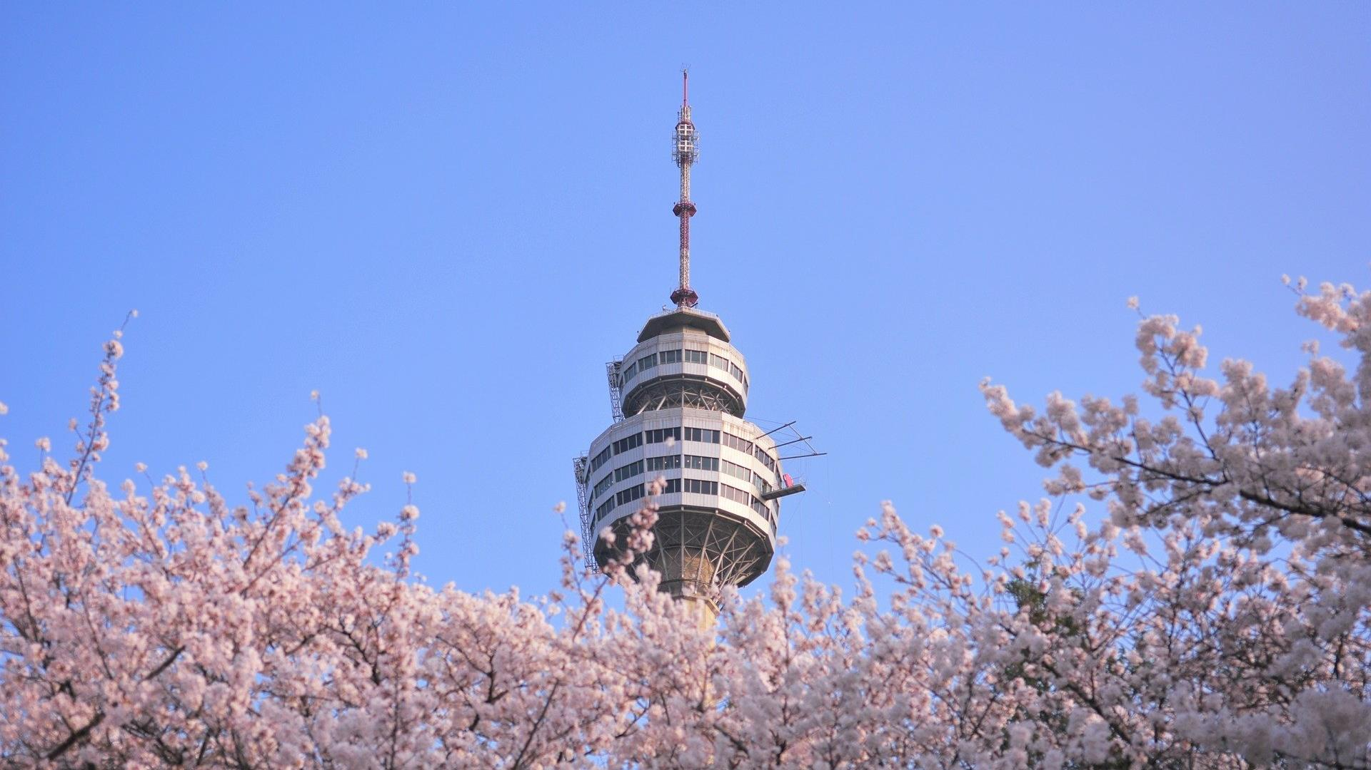
Part 6.
소감

Slide 28
6
최종 소감
Travel Planning Web Site Project for Domestic Tourist Destinations
“ 해보니까 다 되던걸 ? ”
박 종 범
“ 자신 없다, 못 할 자신이. ”
이 민 용
이 지 훈
“ 멀고 높은 곳, 내 자리. ”
권 성 환
“ 내 인생에 Ctrl + Z 는 없다. ”
허 유 민
“ 난 아직 배고프다. 진짜루 ”

Slide 29
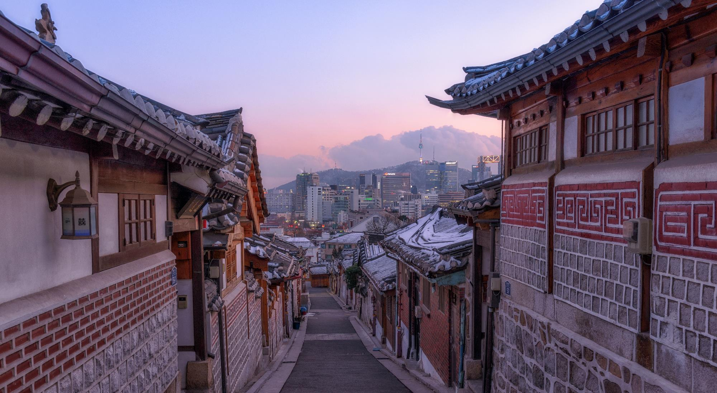
감 사 합 니 다.

